Slide 1

Medical and Scientific English
Image by Photographer’s Name (Credit in black type) or
Image by Photographer’s Name (Credit in white type)
A new, integrated resource for teaching English for Medical purposes
Jacopo D’Andria Ursoleo and Kate Gralton
25th June 2020

Slide 2

Agenda
Image by Nathalie Lees
Part 1 What’s in Medical and Scientific English?
Part 2 Building a lesson with Medical and Scientific English
Part 3 Q&As Session

Slide 3
What’s in Medical and Scientific English?

Slide 4

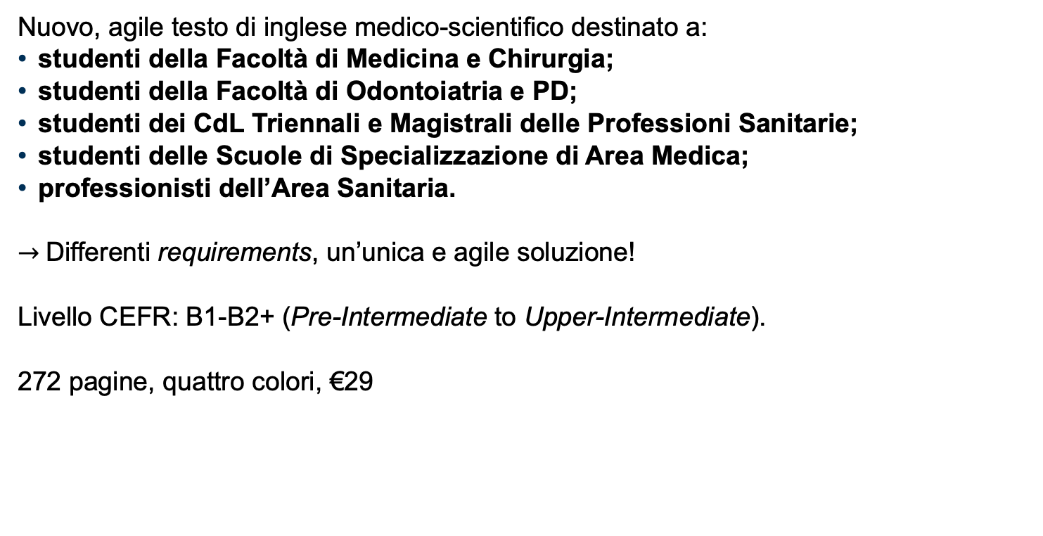
Cos’è Medical and Scientific English?
Nuovo, agile testo di inglese medico-scientifico destinato a:
  studenti della Facoltà di Medicina e Chirurgia;
  studenti della Facoltà di Odontoiatria e PD;
  studenti dei CdL Triennali e Magistrali delle Professioni Sanitarie;
  studenti delle Scuole di Specializzazione di Area Medica;
  professionisti dell’Area Sanitaria.
  $→$Differenti requirements, un’unica e agile soluzione!
Livello CEFR: B1-B2+ (Pre-Intermediate to Upper-Intermediate).
272 pagine, quattro colori, €29

Slide 5
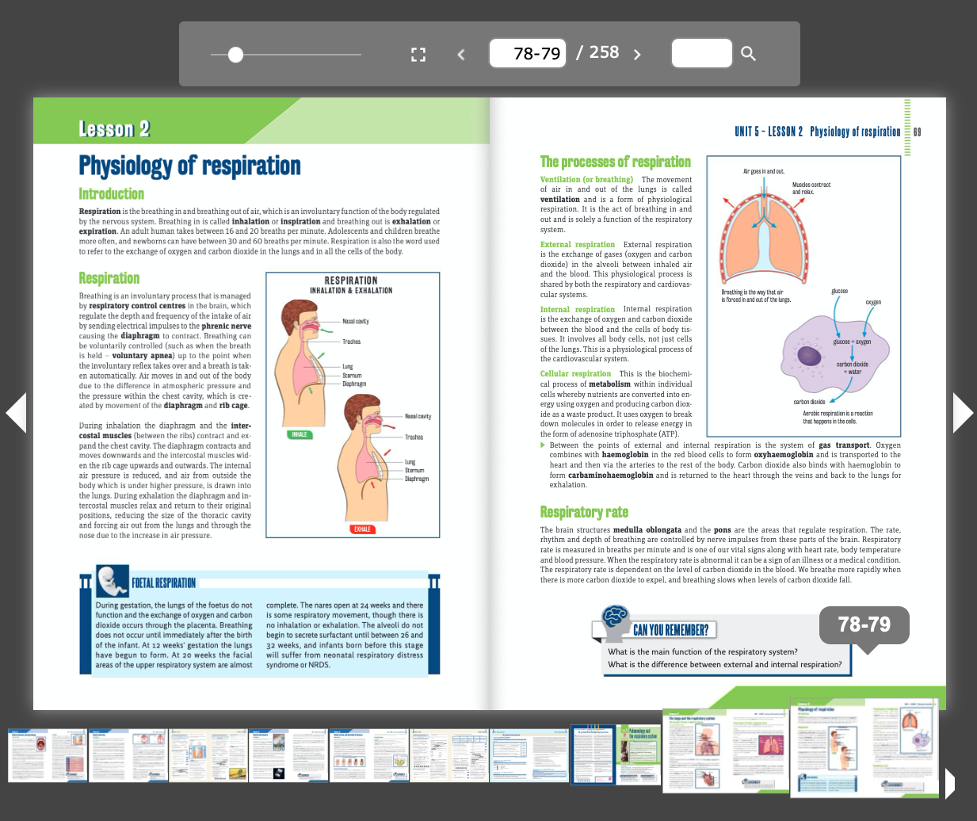

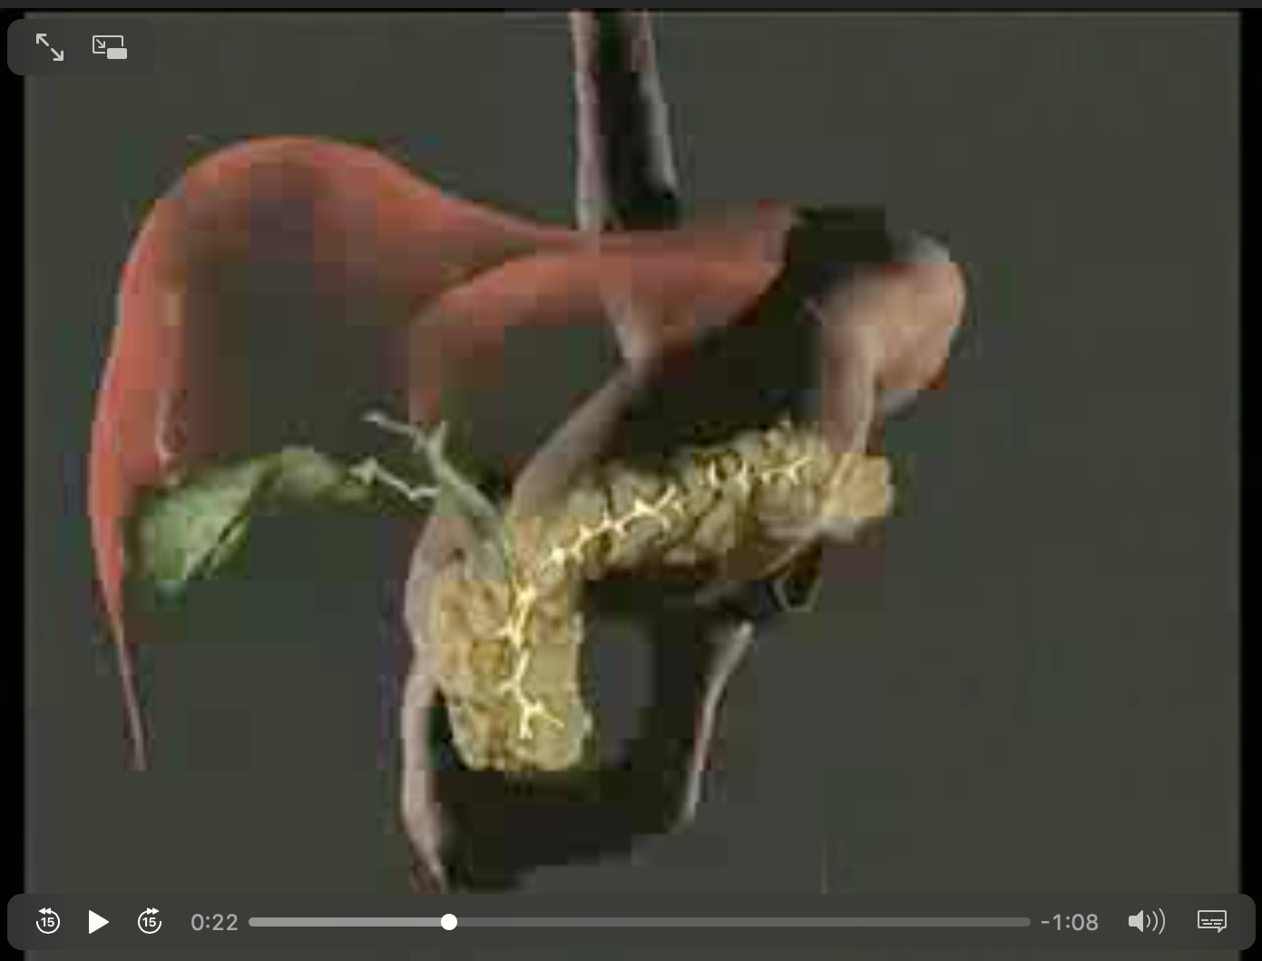
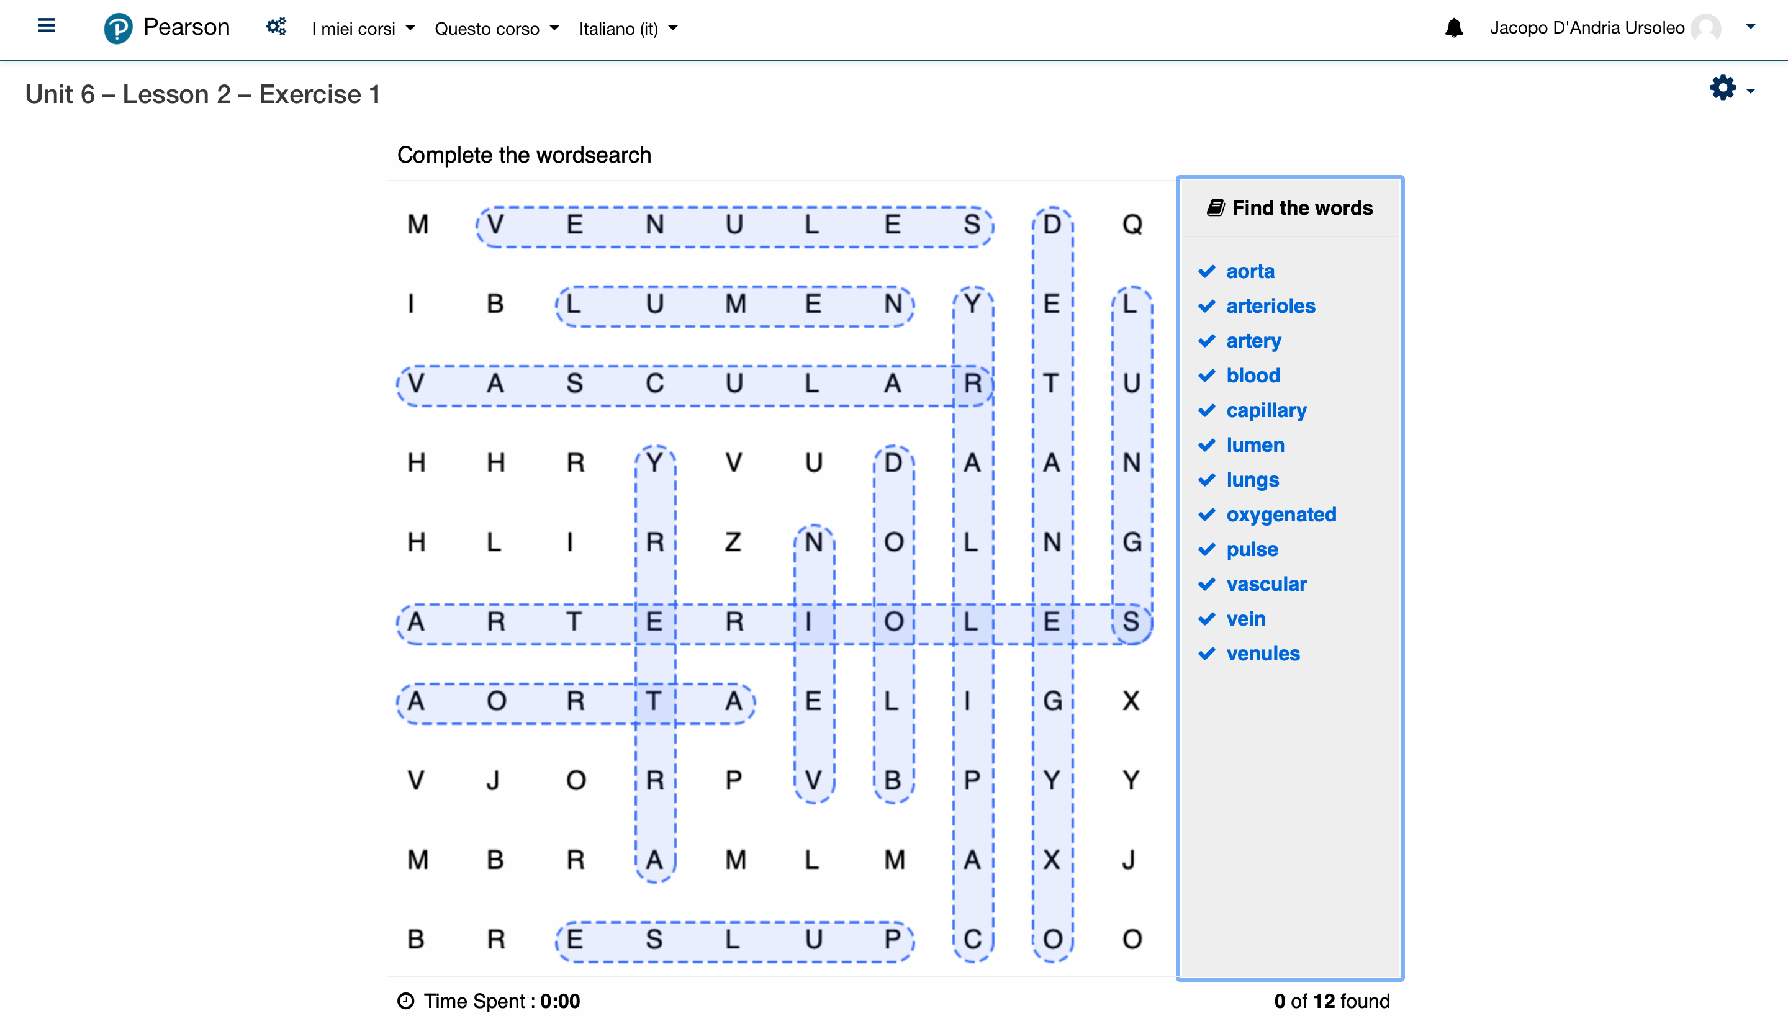
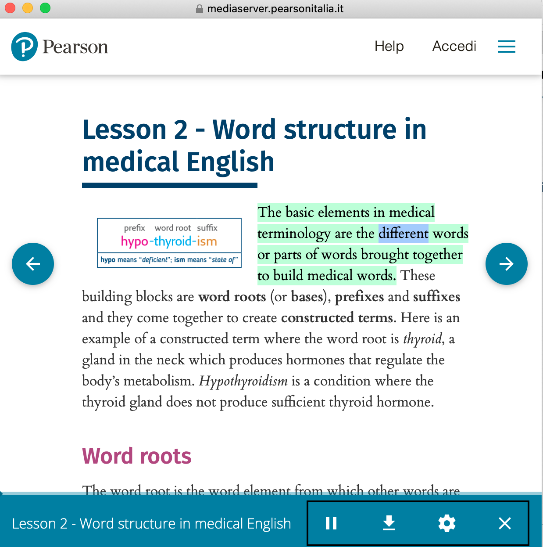
Molto più di un ‘semplice’ libro…

Slide 6
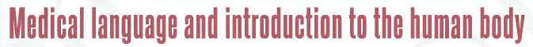
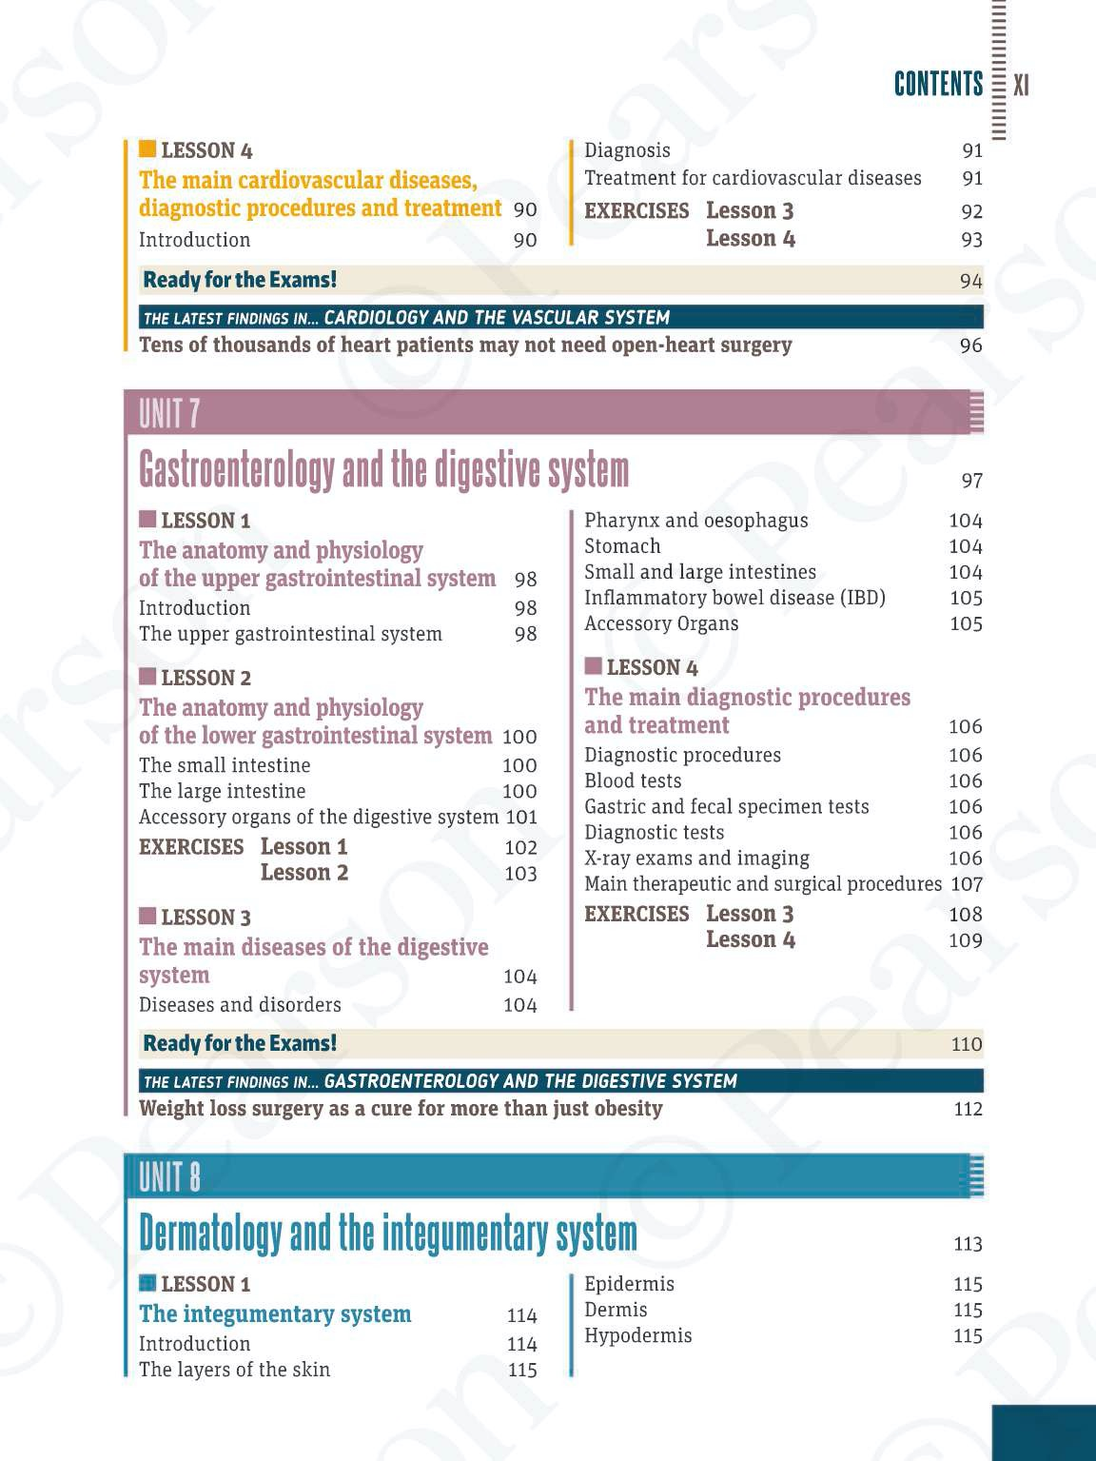
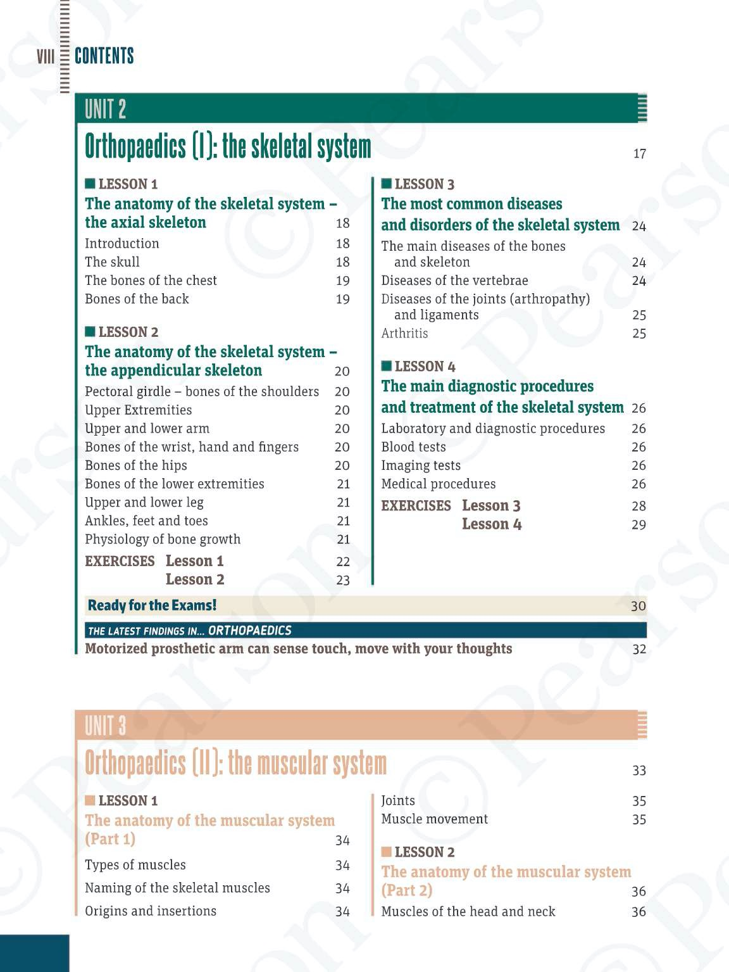
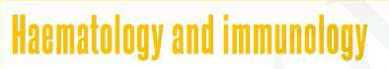
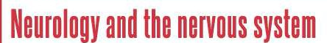
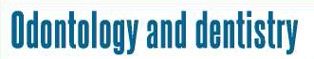

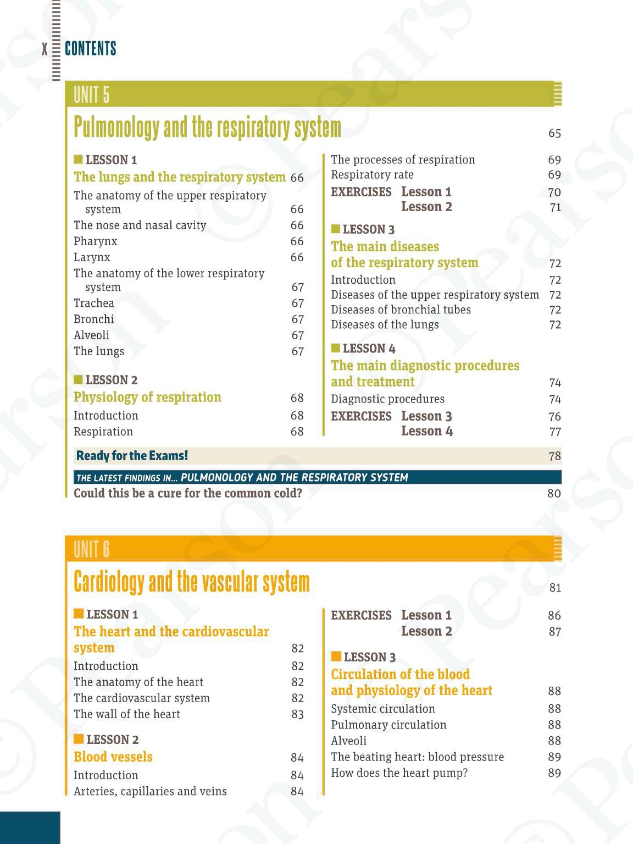


Contenuti di Medical and Scientific English
13 Units tematiche:
e in più…

Slide 7
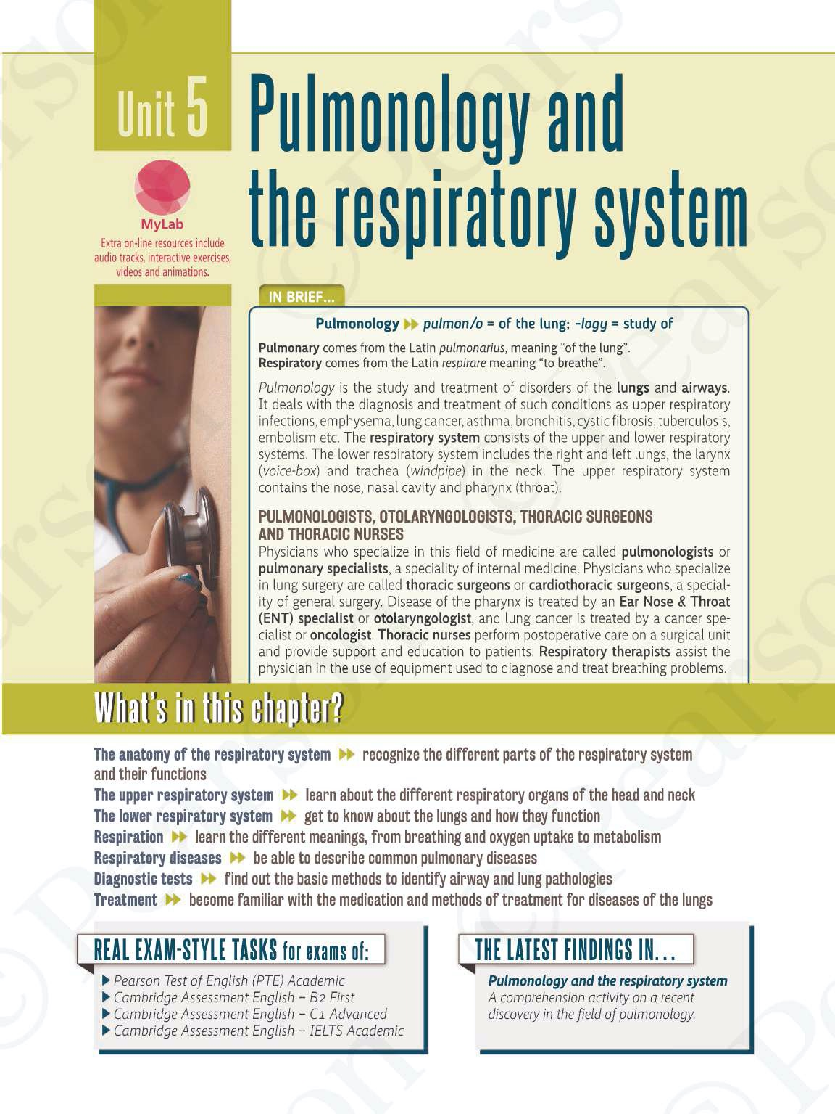
Organizzazione di ciascuna Unit: la pagina d’apertura

Slide 8
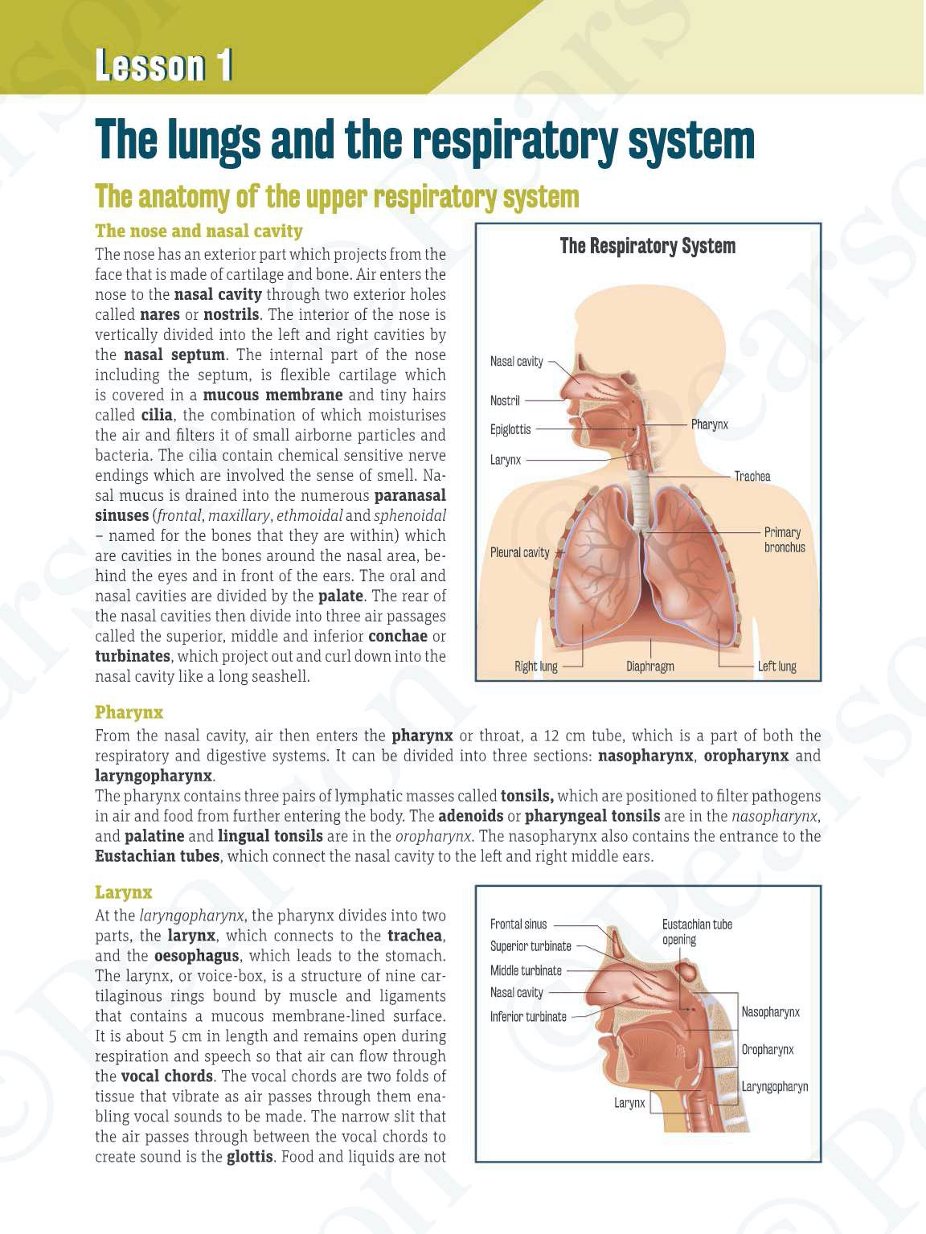

Organizzazione di ciascuna Unit: Lesson 1

Slide 9
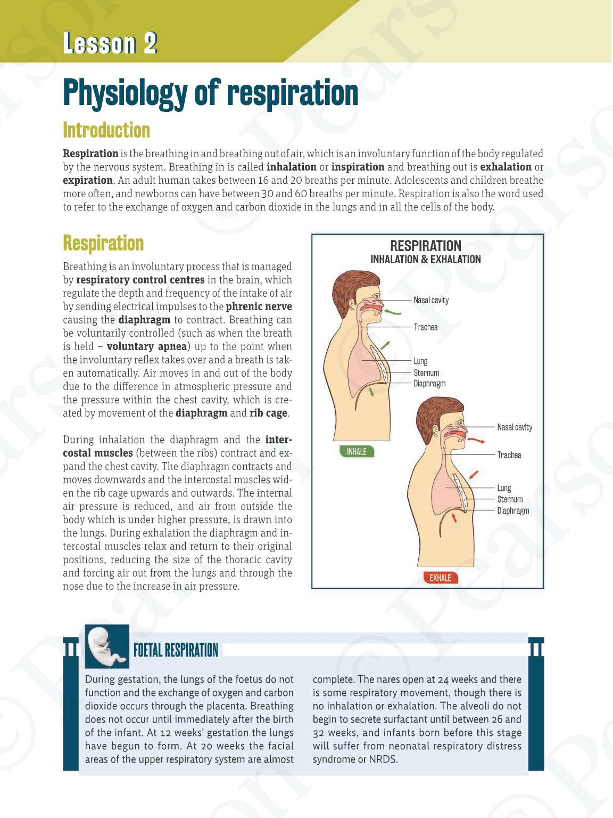

Organizzazione di ciascuna Unit: Lesson 2

Slide 10

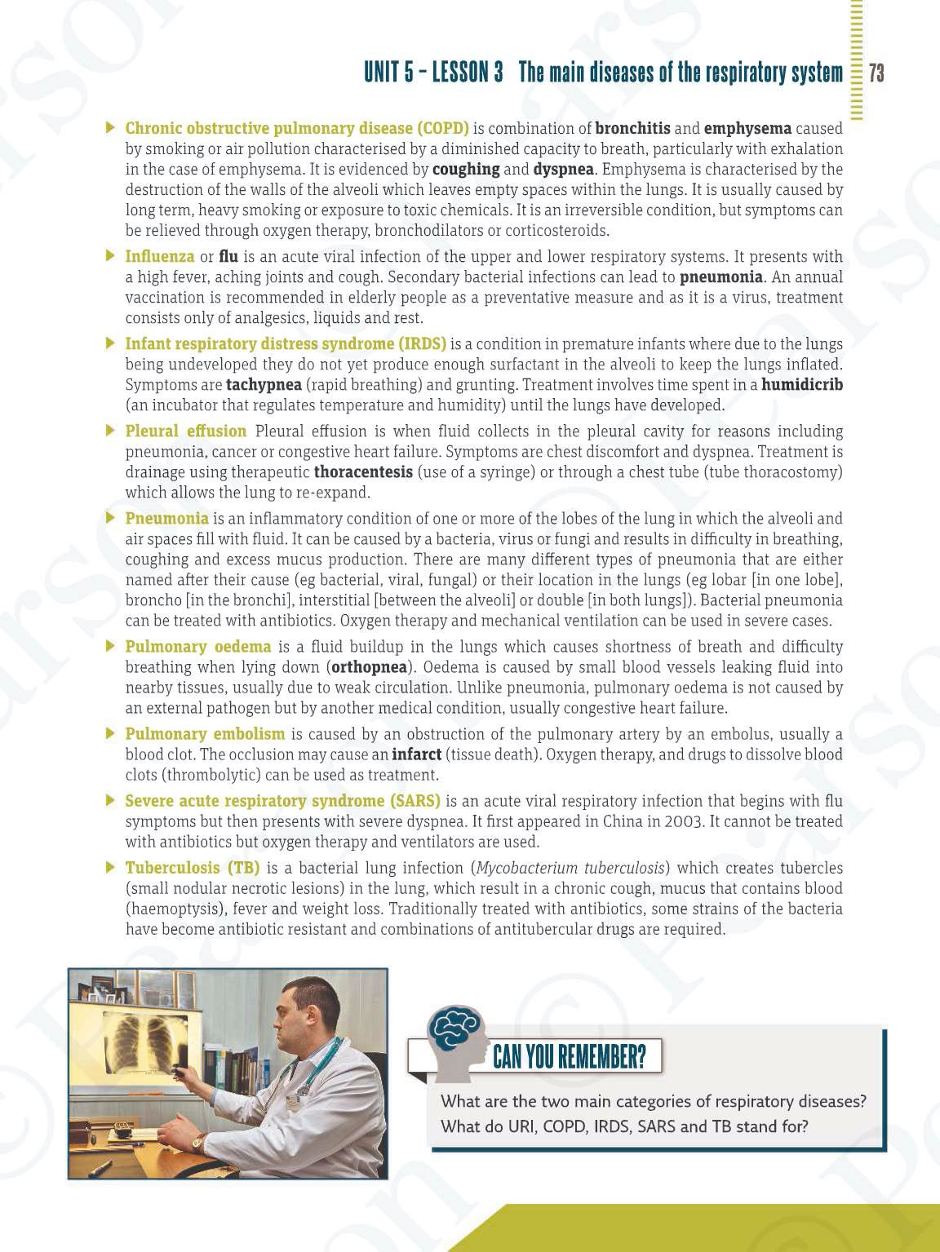
Organizzazione di ciascuna Unit: Lesson 3

Slide 11
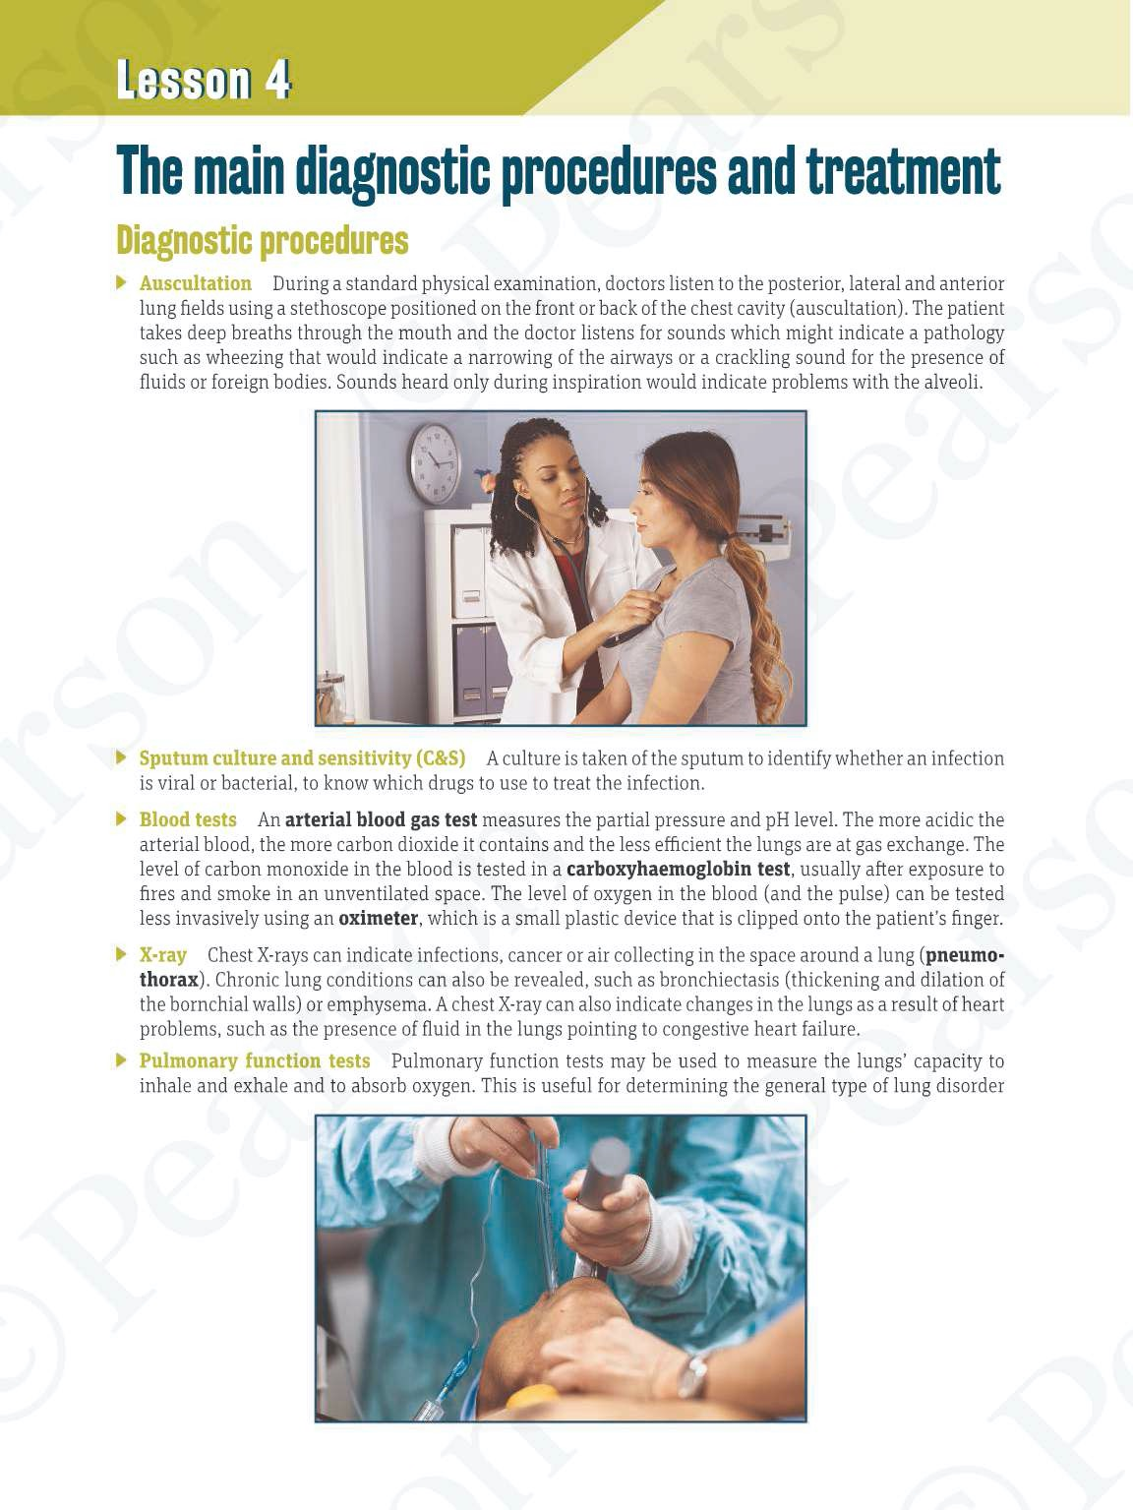
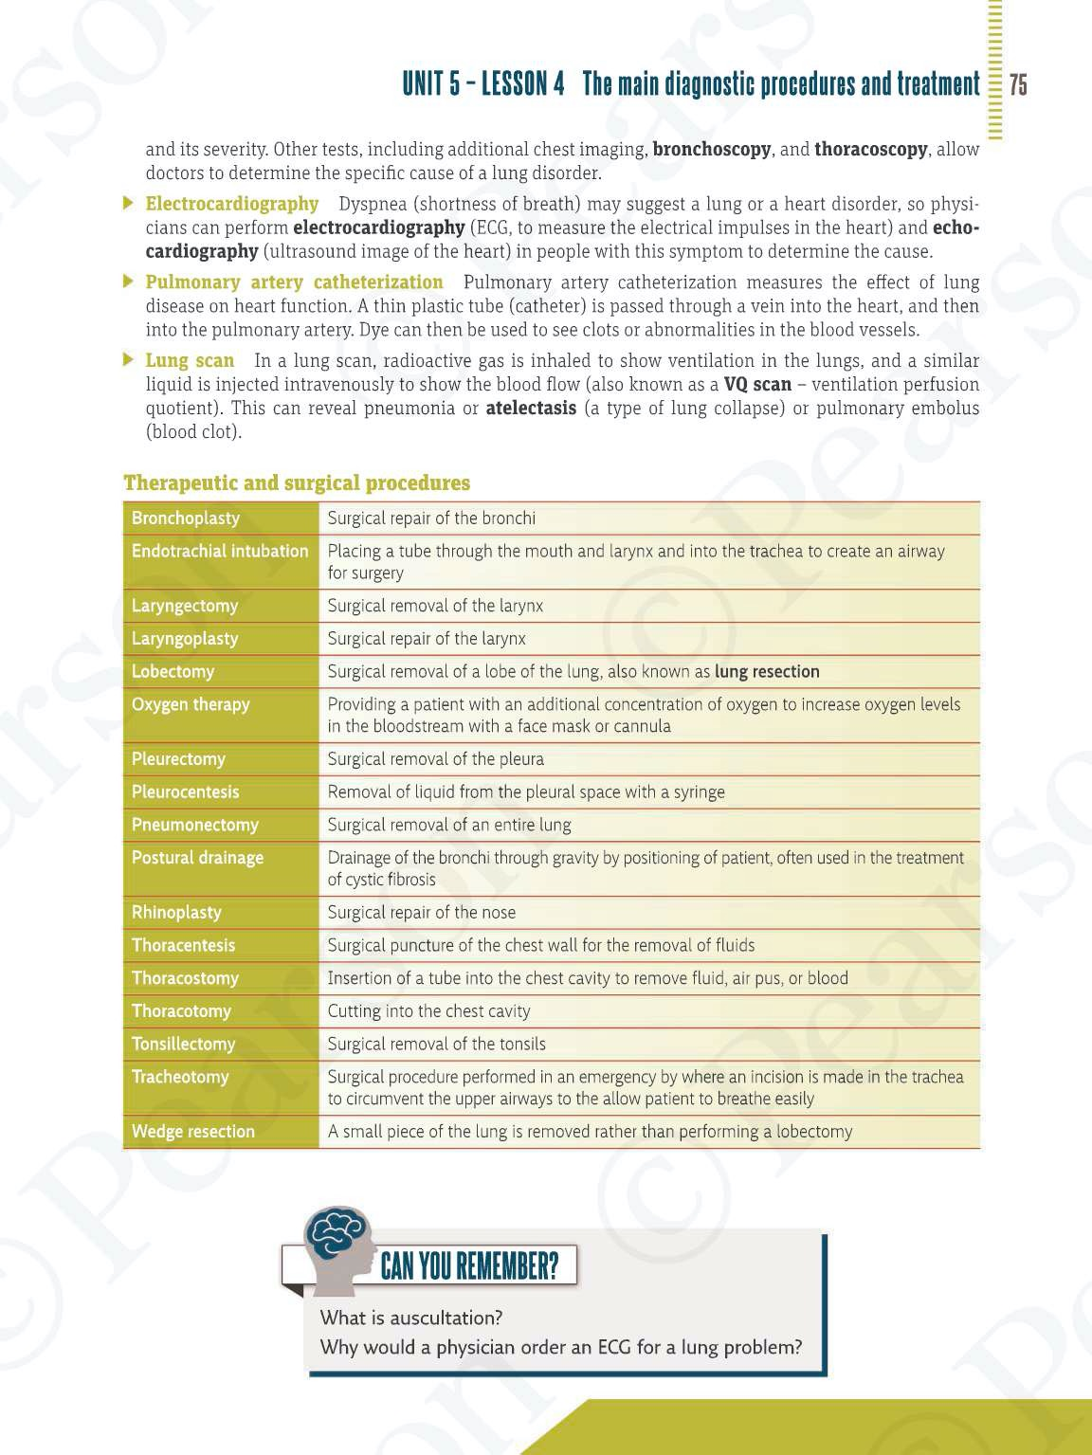
Organizzazione di ciascuna Unit: Lesson 4

Slide 12
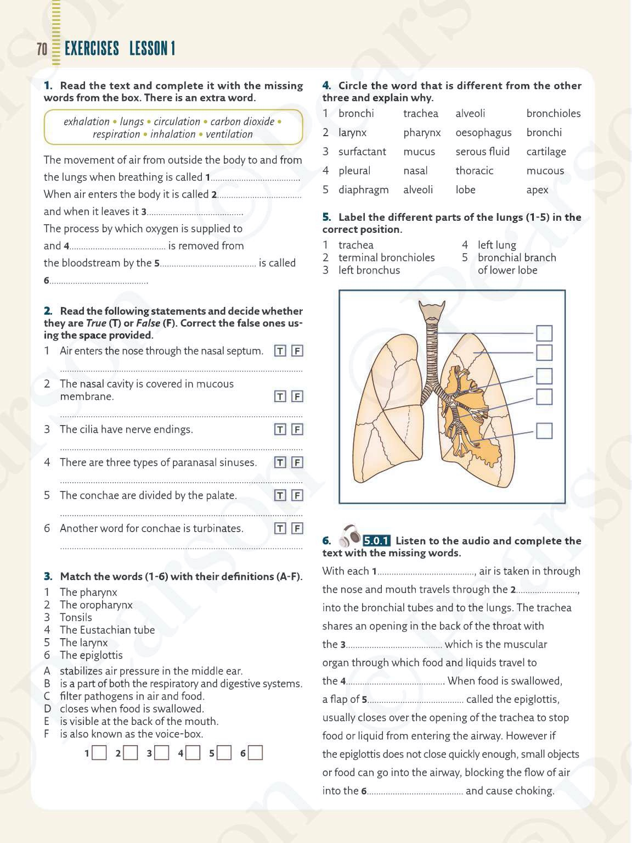
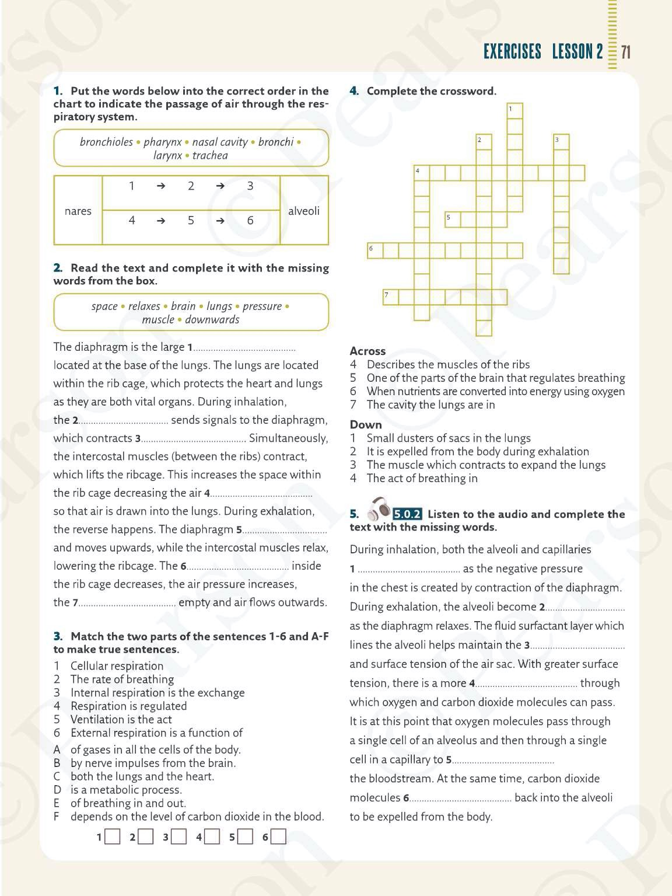
Organizzazione di ciascuna Unit: Exercises

Slide 13
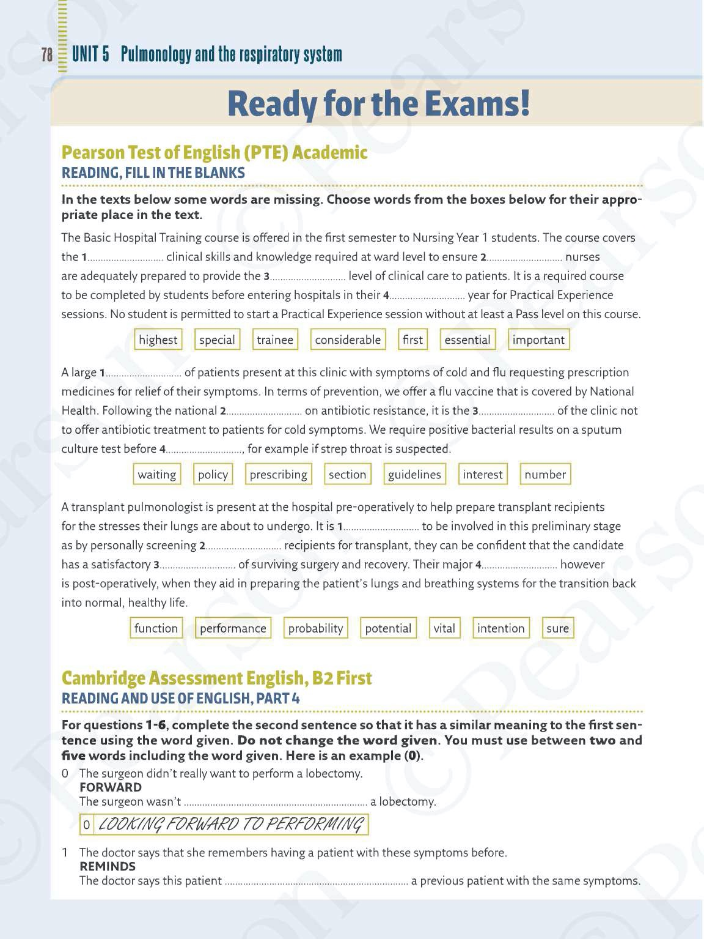

Organizzazione di ciascuna Unit: Ready for the Exams!

Slide 14

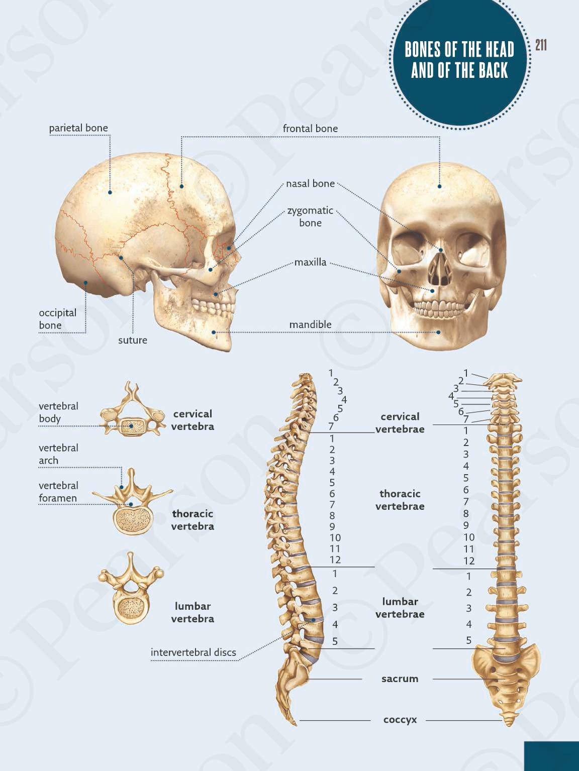



Visual Atlas of the Human Body

Slide 15

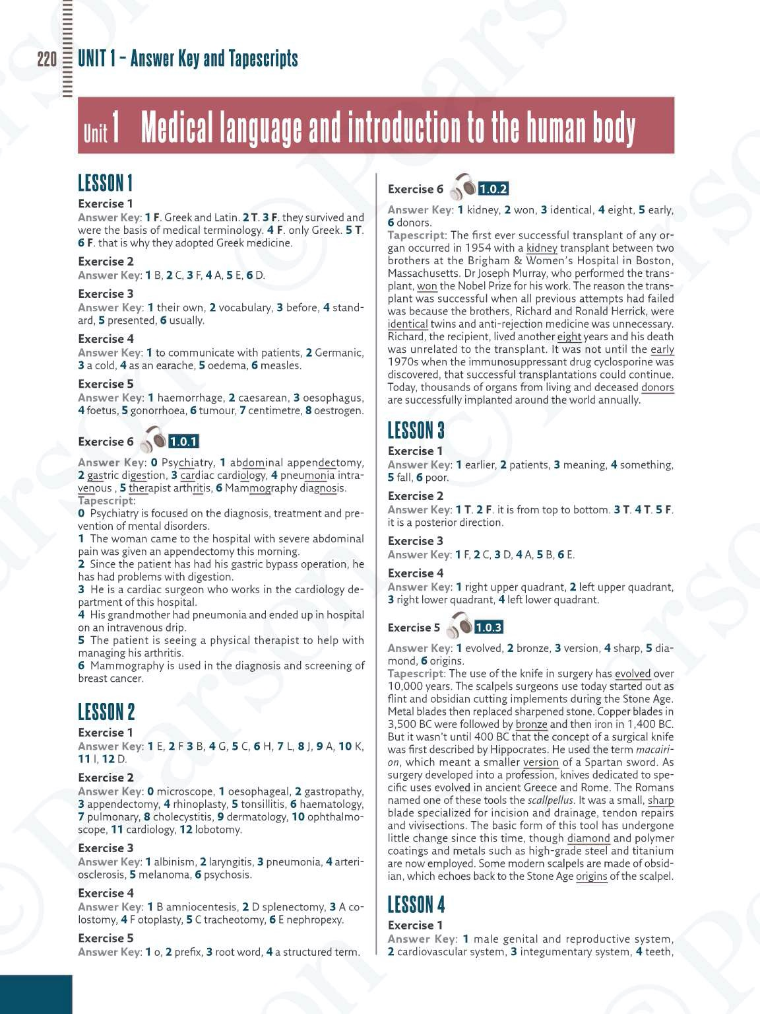
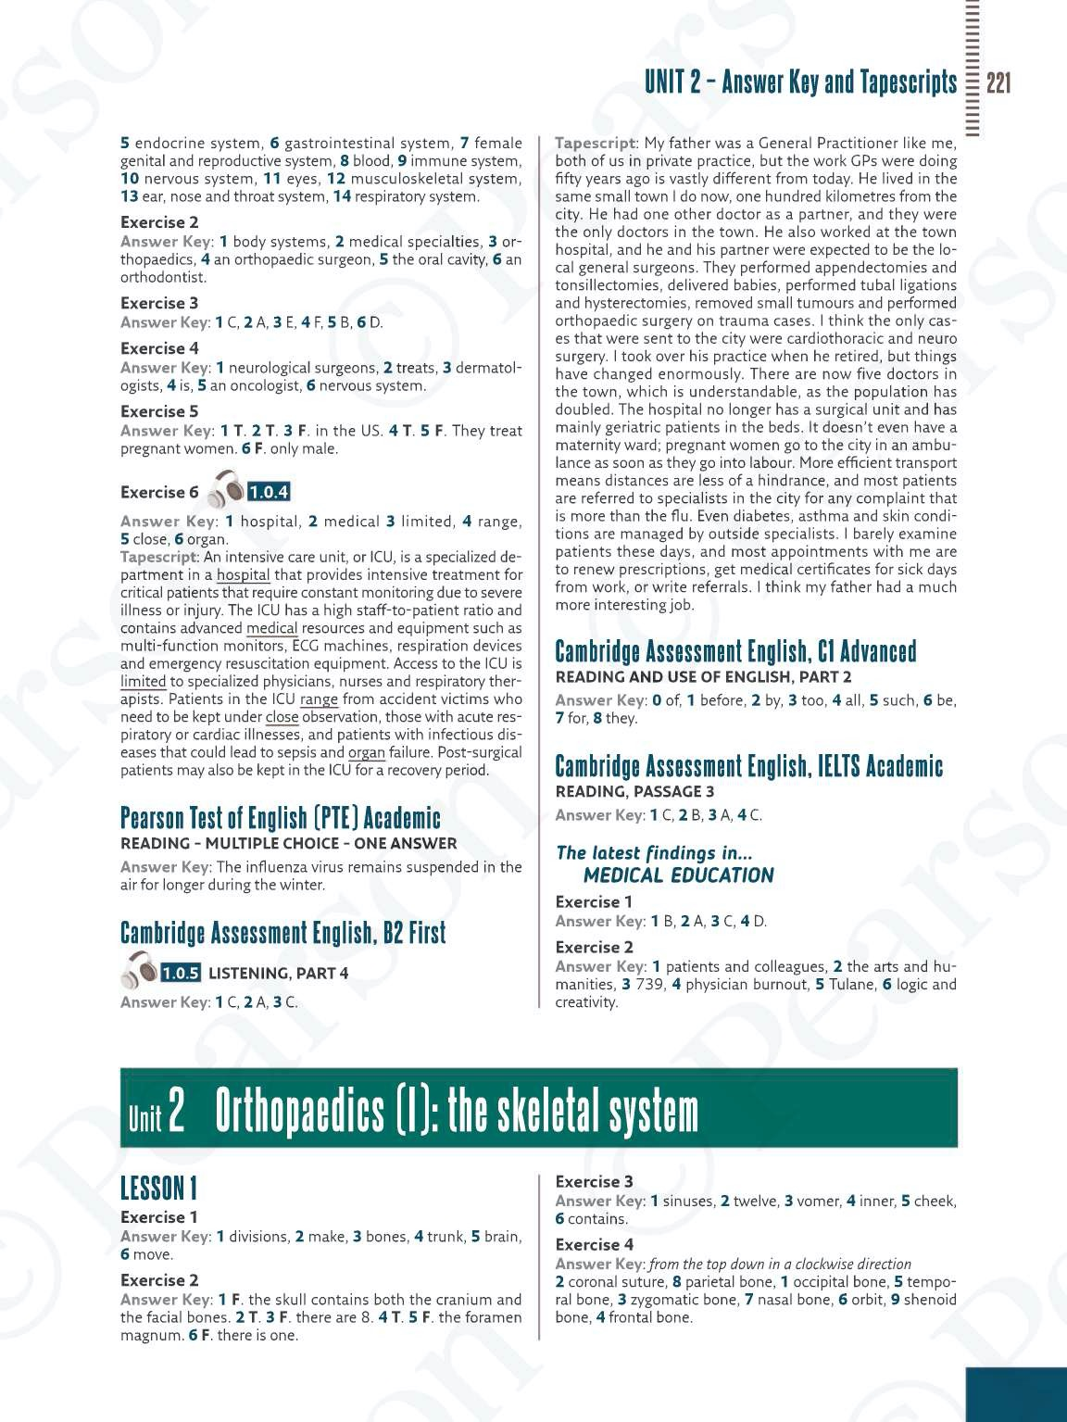
Answer Key e Tapescripts

Slide 16
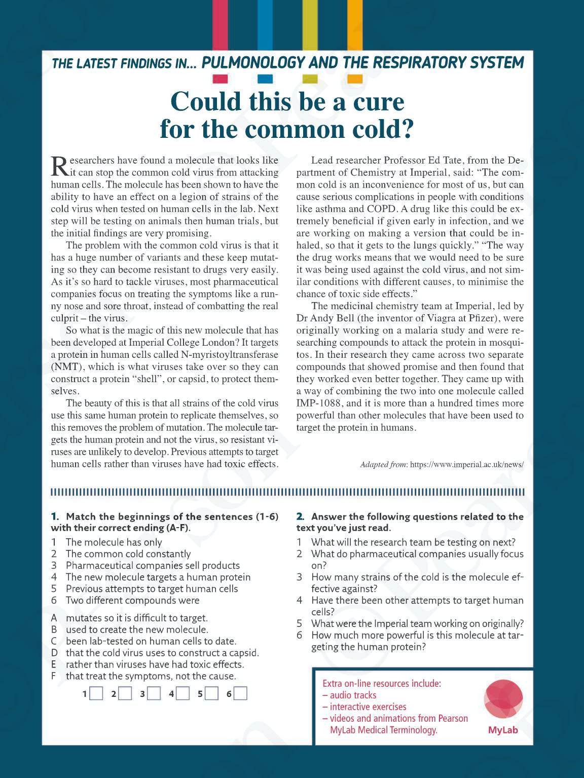
Organizzazione di ciascuna Unit: The Latest Findings in…

Slide 17

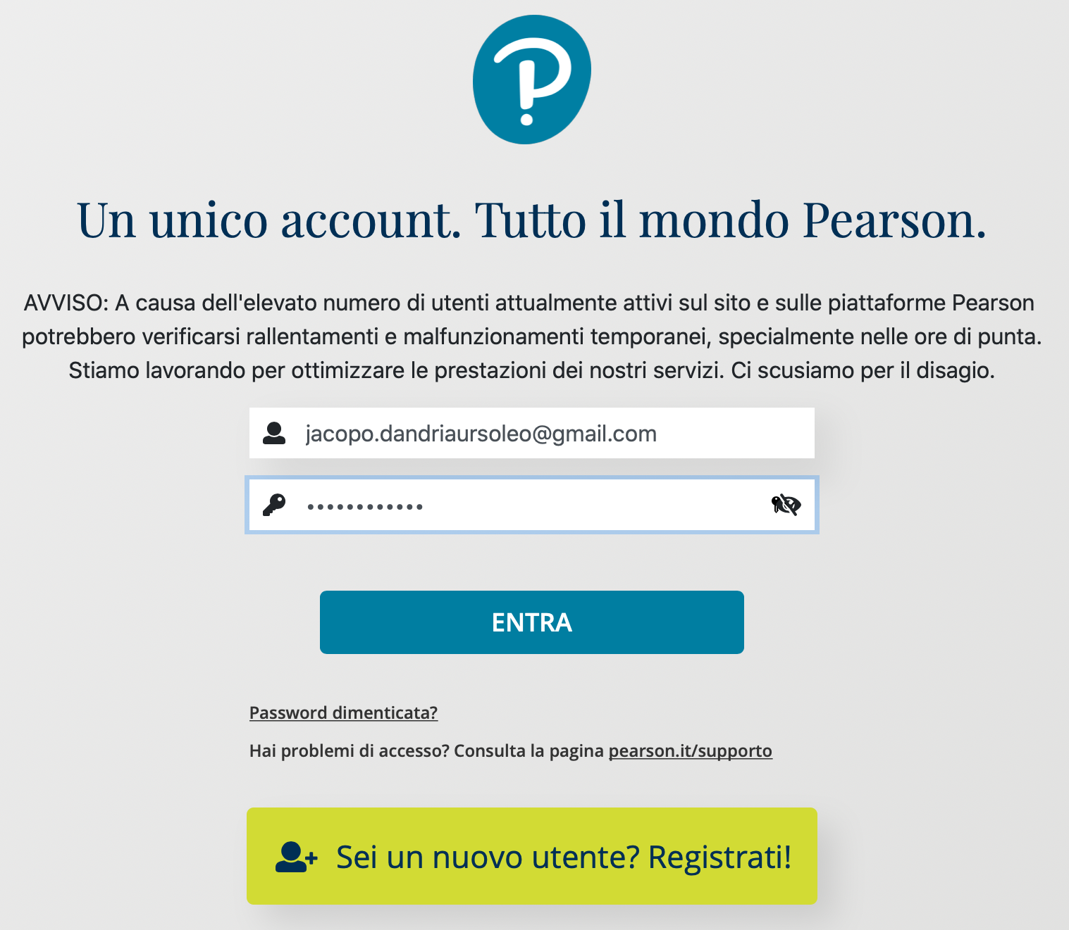
My Pearson Place

Slide 18
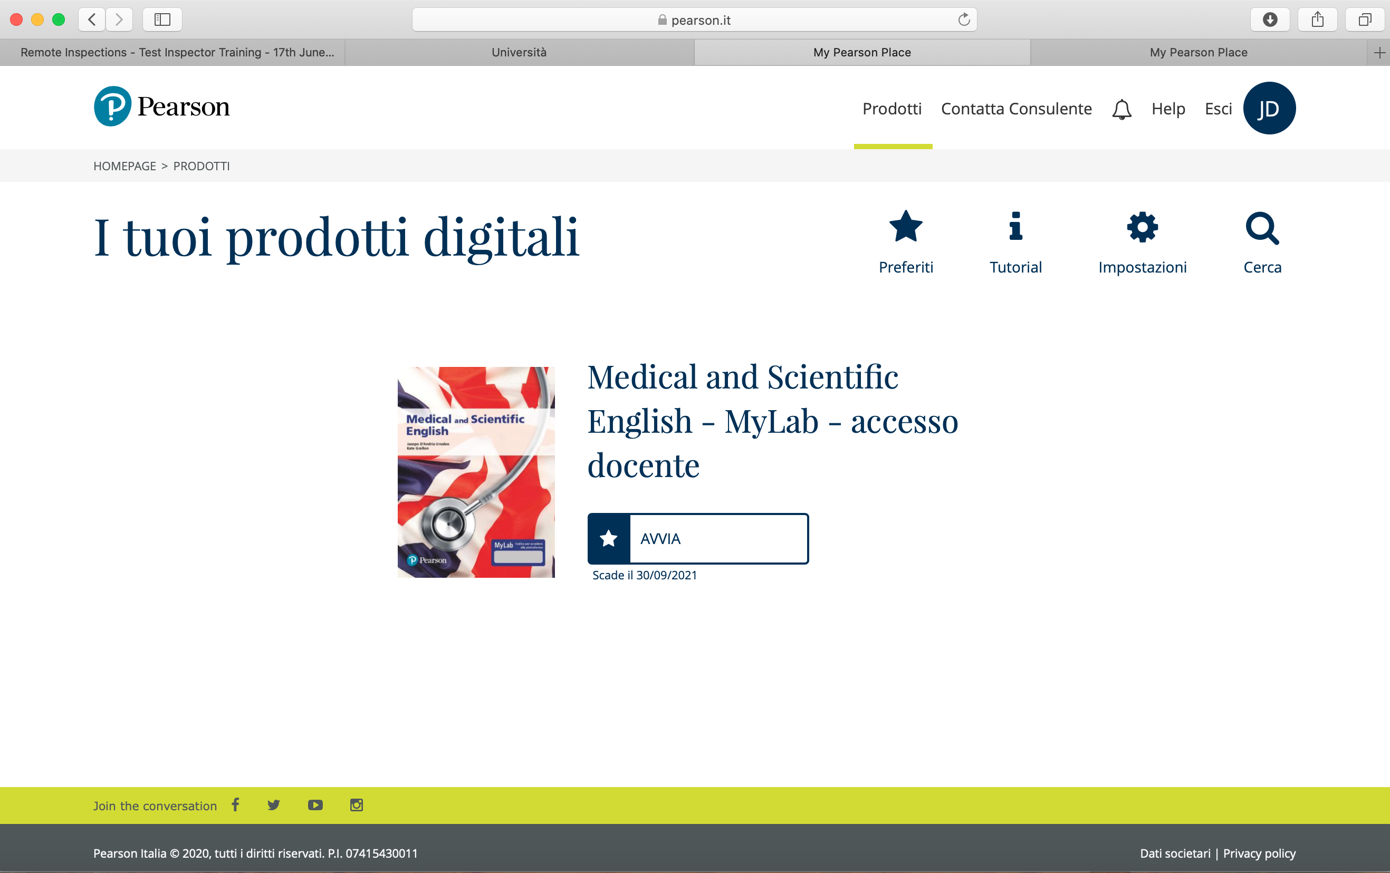
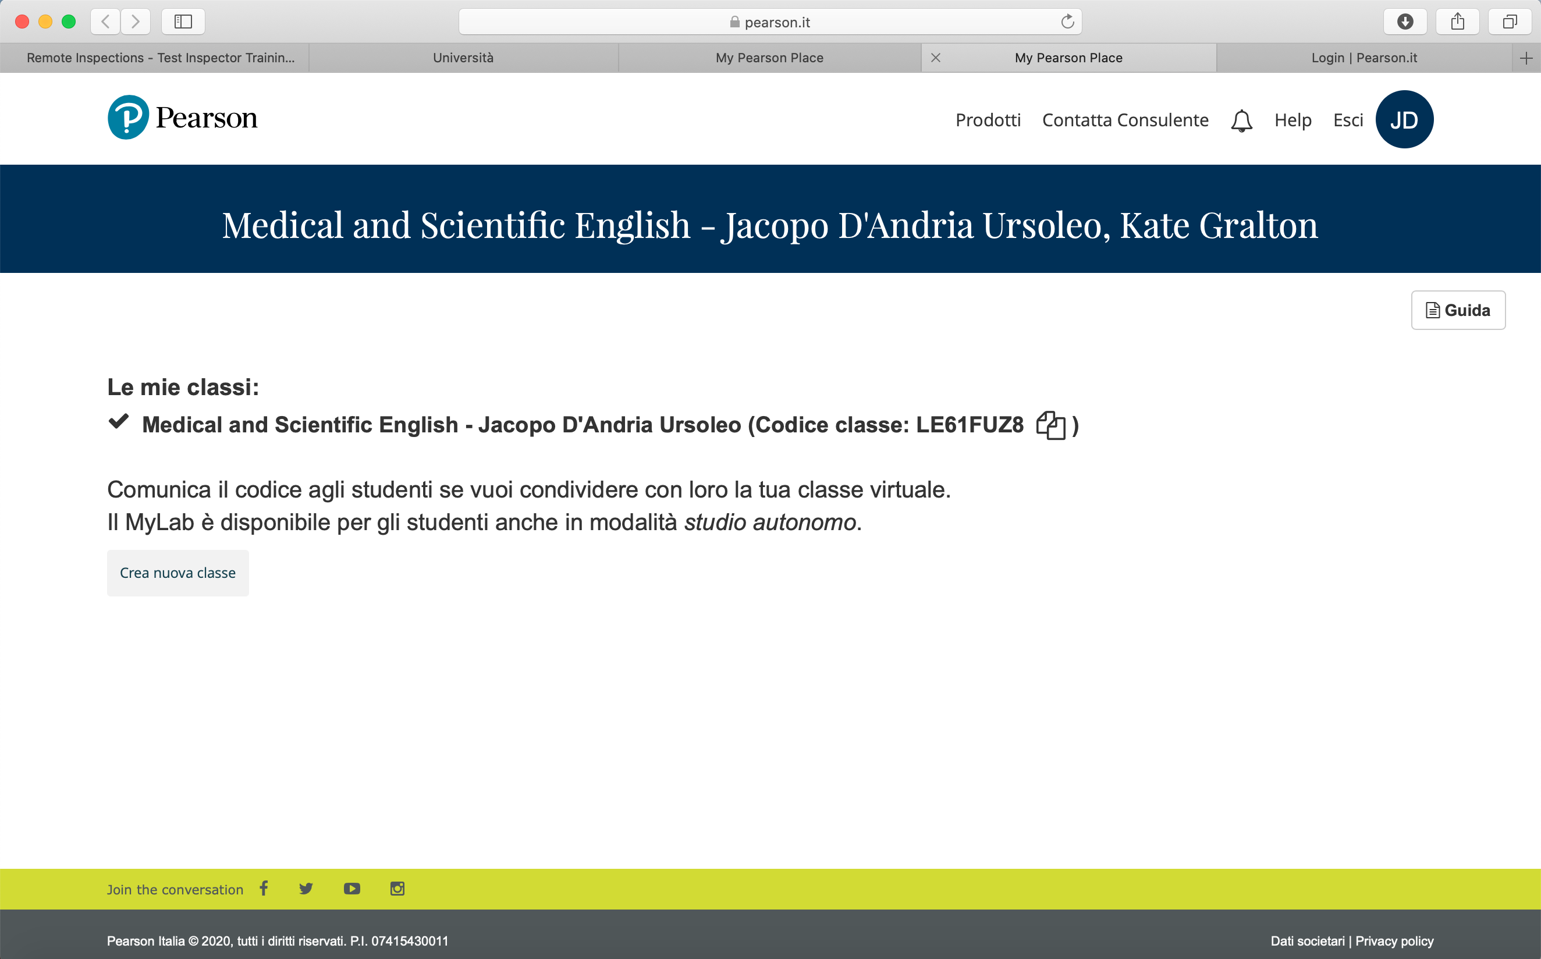
My Pearson Place: i prodotti digitali

Slide 19

MyLab: Medical and Scientific English

Slide 20

MyLab: Instructor’s Resources

Slide 21
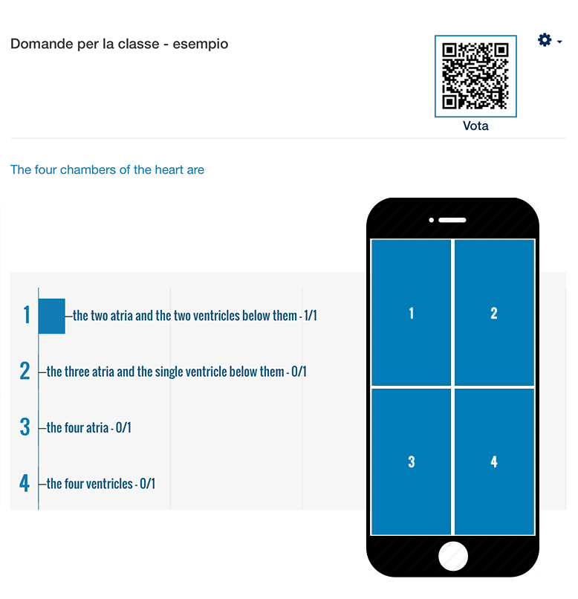
MyLab: Domande per la classe
DOMANDE PER LA CLASSE
Questo strumento, per la didattica d’aula, stimola gli studenti a riflettere sui contenuti della lezione senza subirli passivamente, aiuta a mettere in luce aspetti poco chiari e a migliorare l'apprendimento. Utilizzando le domande all'interno della lezione frontale, gli studenti sono maggiormente coinvolti e motivati.
Come funziona?
Il docente attiva una domanda a scelta multipla, tipicamente su un tema appena trattato, e gli studenti, utilizzando il QR code, rispondono dal proprio device in tempo reale. Prima di dare la soluzione, il docente può creare delle attività d’aula dividendo gli studenti in gruppi o stimolando la discussione con e tra gli studenti.

Slide 22
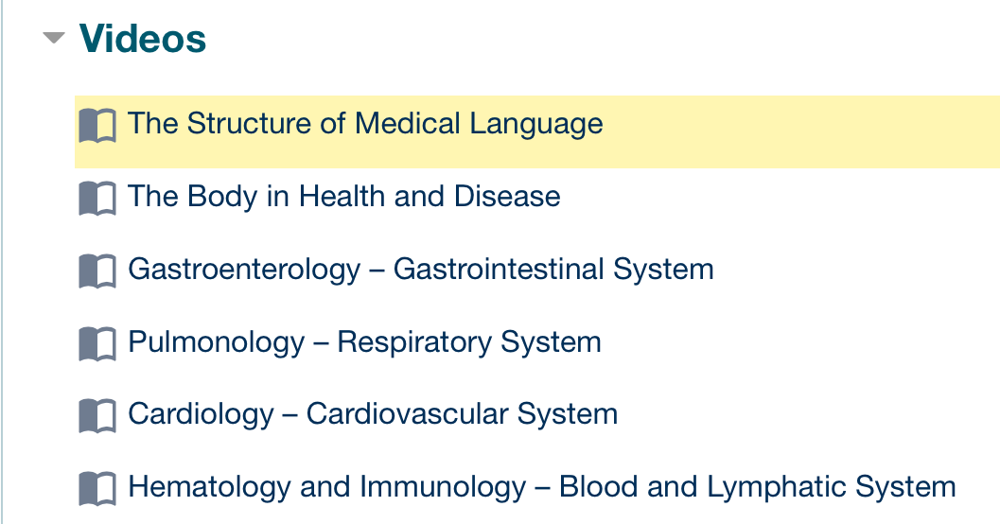
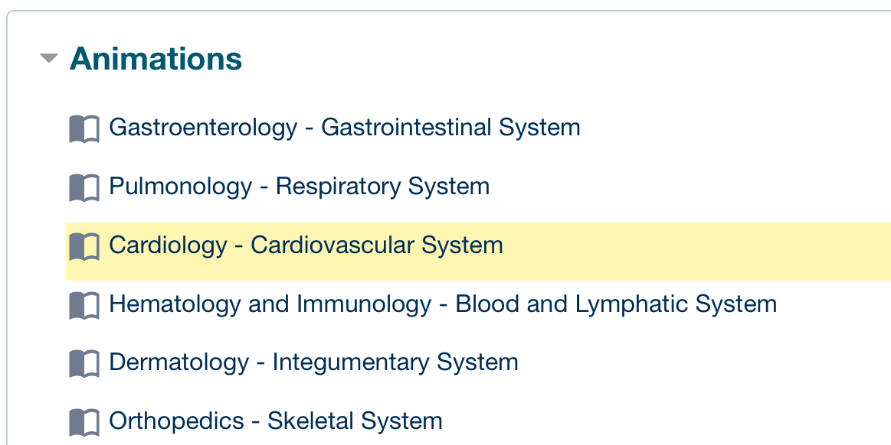
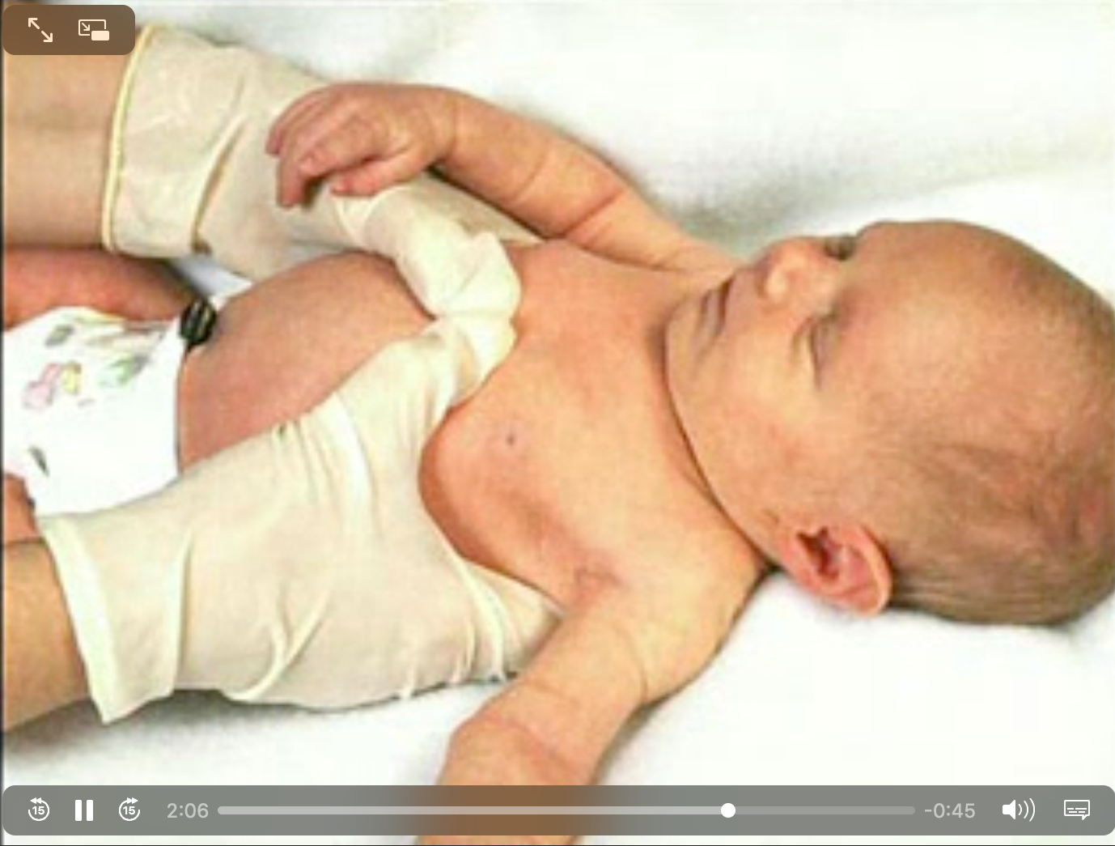
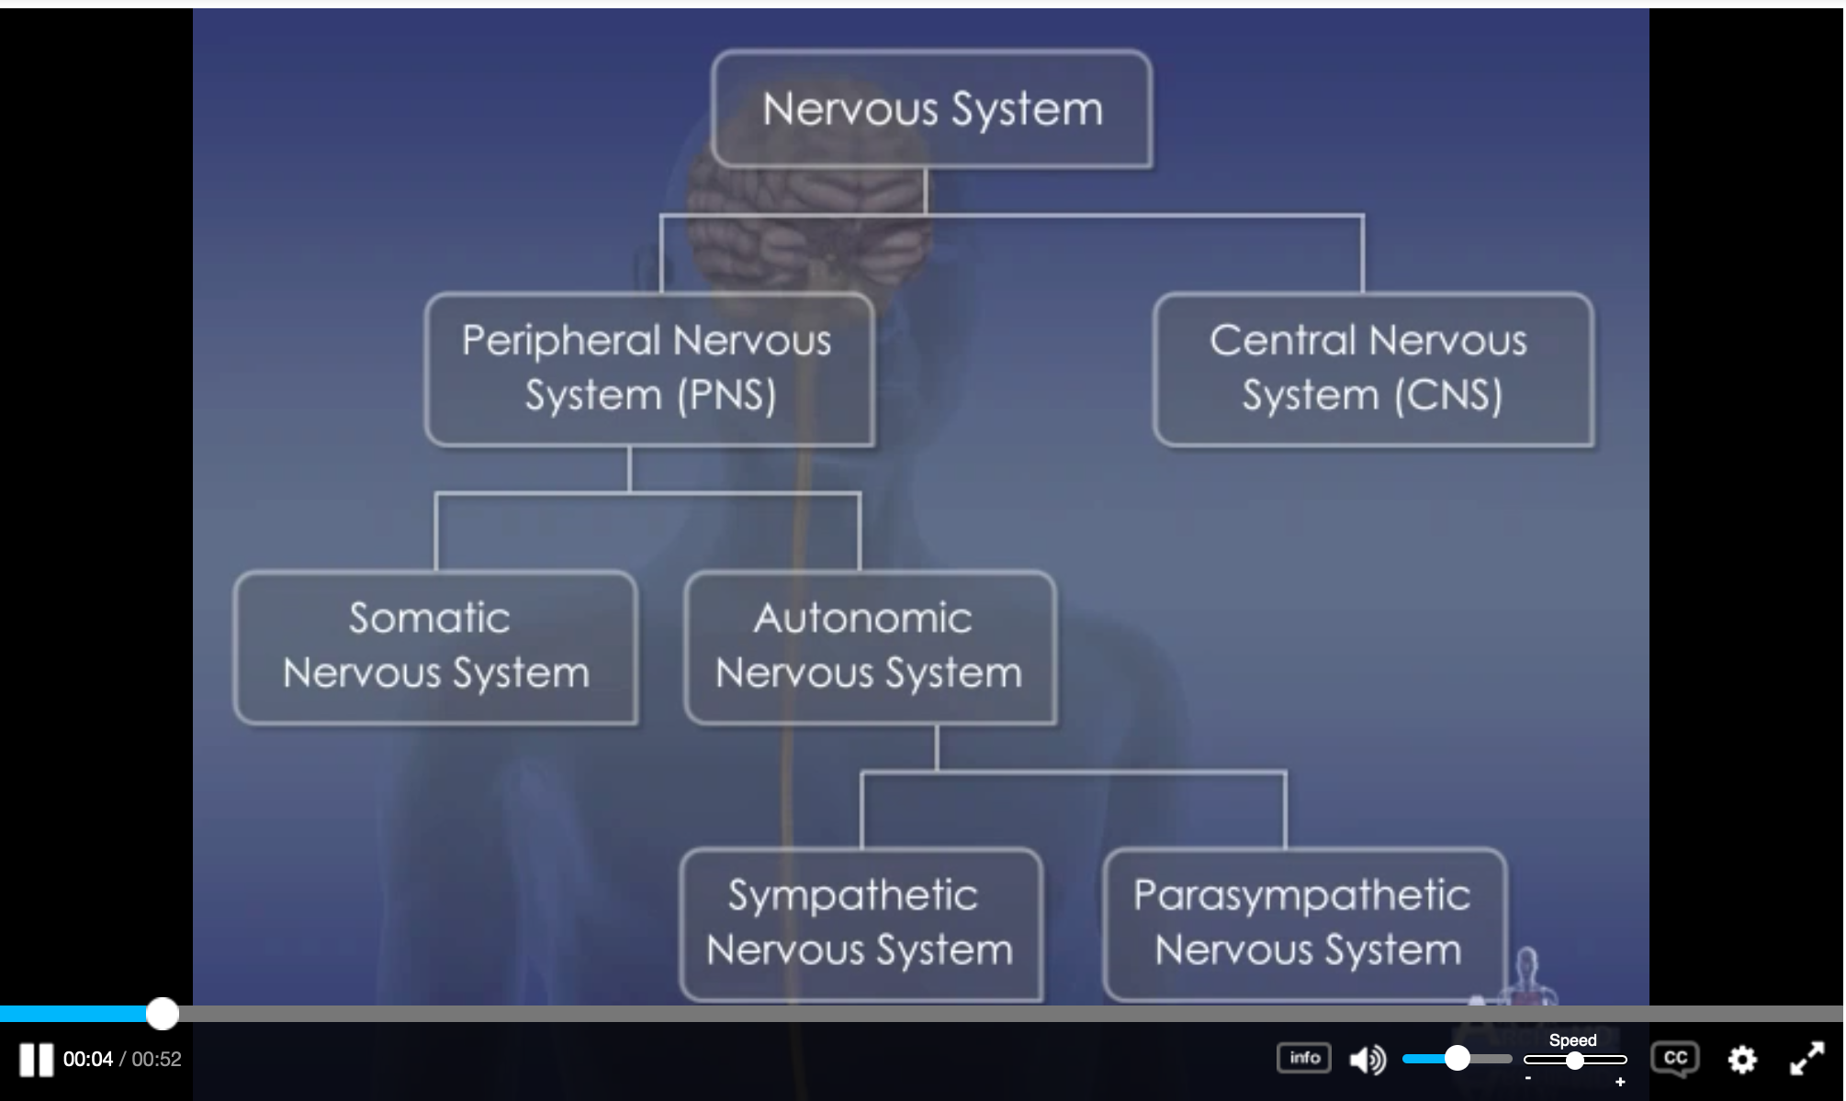
MyLab: Videos e Animations

Slide 23
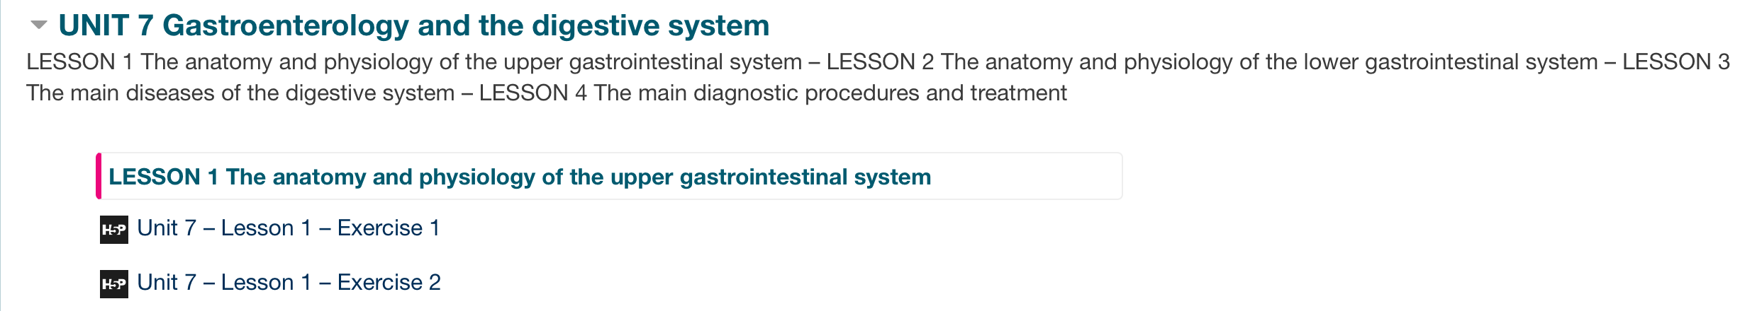
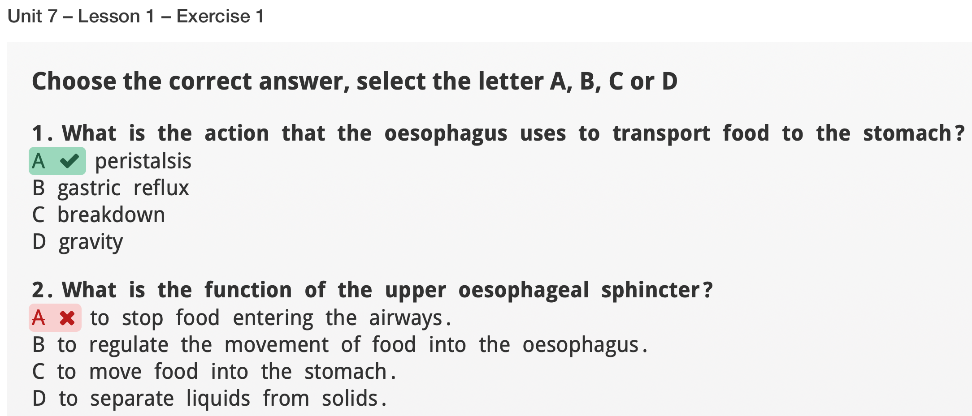
MyLab: Interactive Exercises

Slide 24
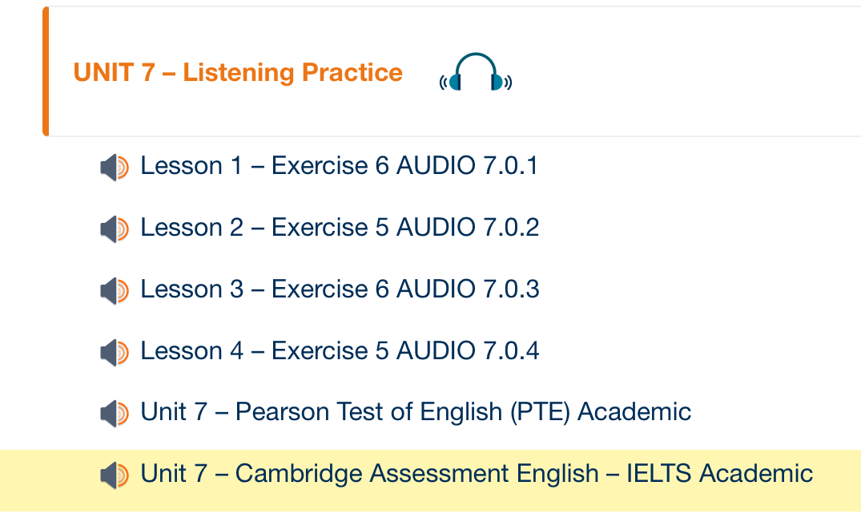
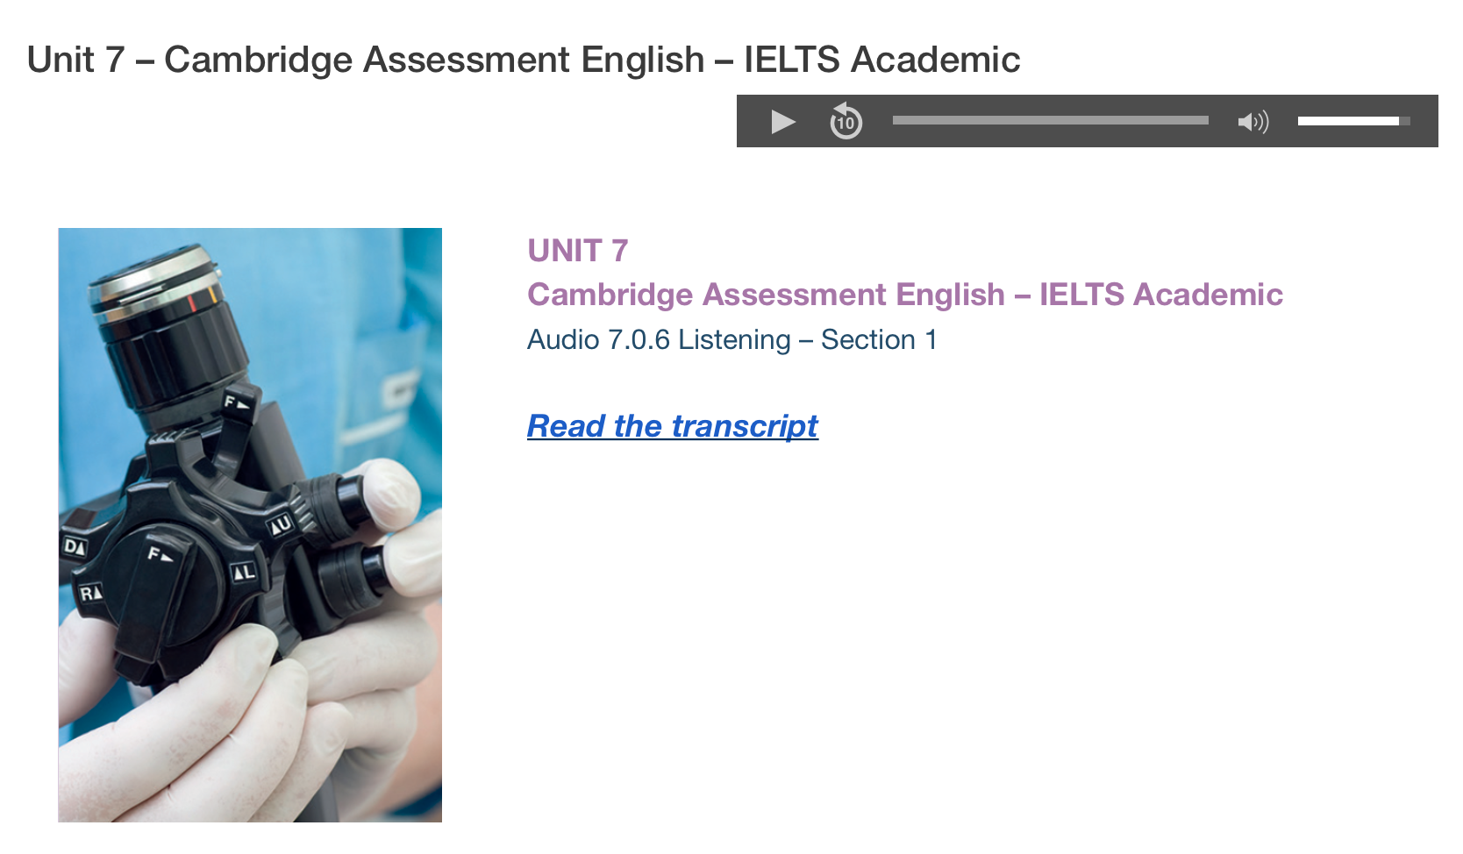
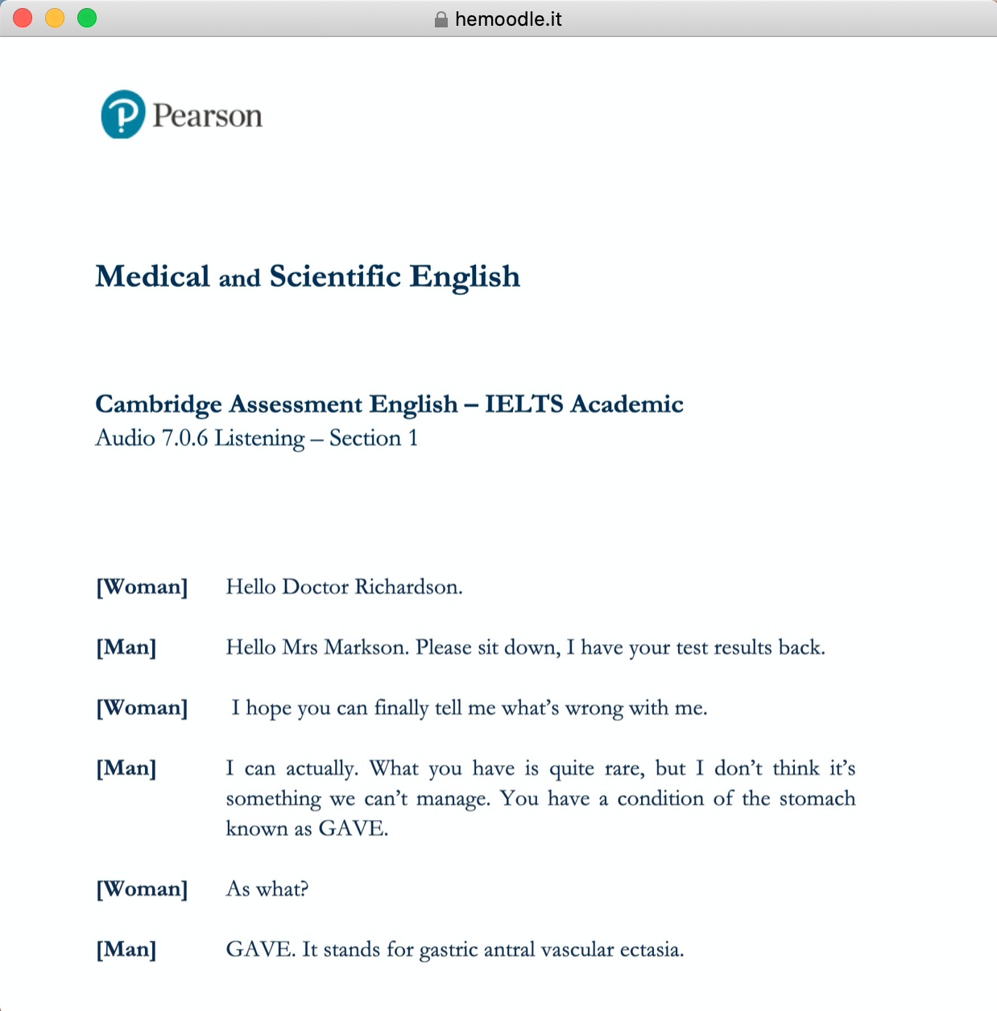
MyLab: Listening Practice

Slide 25
Building a lesson with Medical and Scientific English

Slide 26
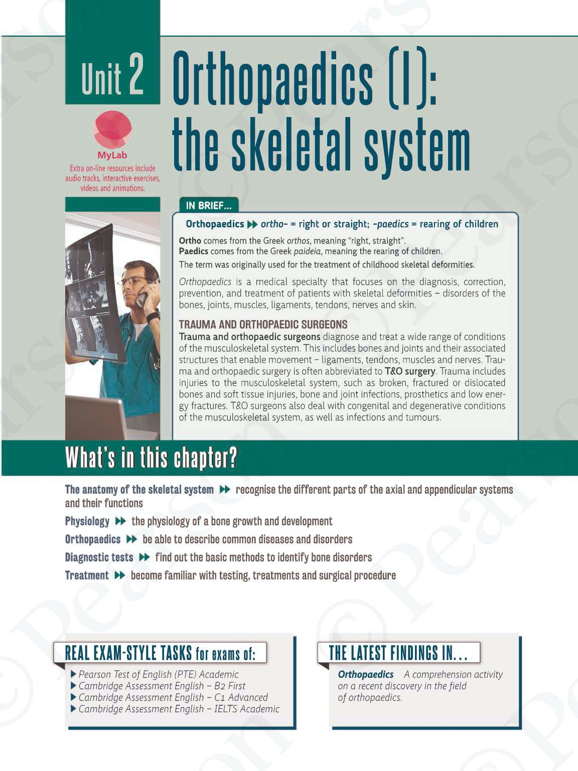
Unit 2 • Orthopaedics (I): the skeletal system

Slide 27
In Brief…

Slide 28
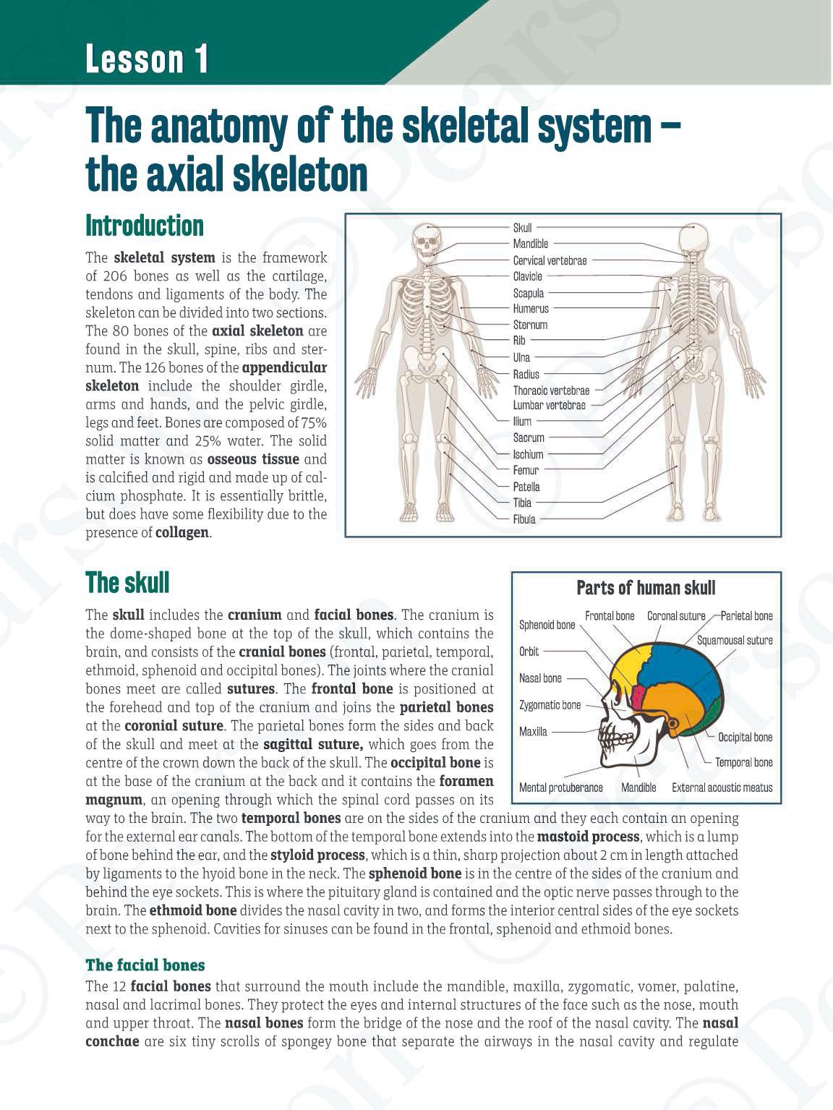
Lesson 1

Slide 29
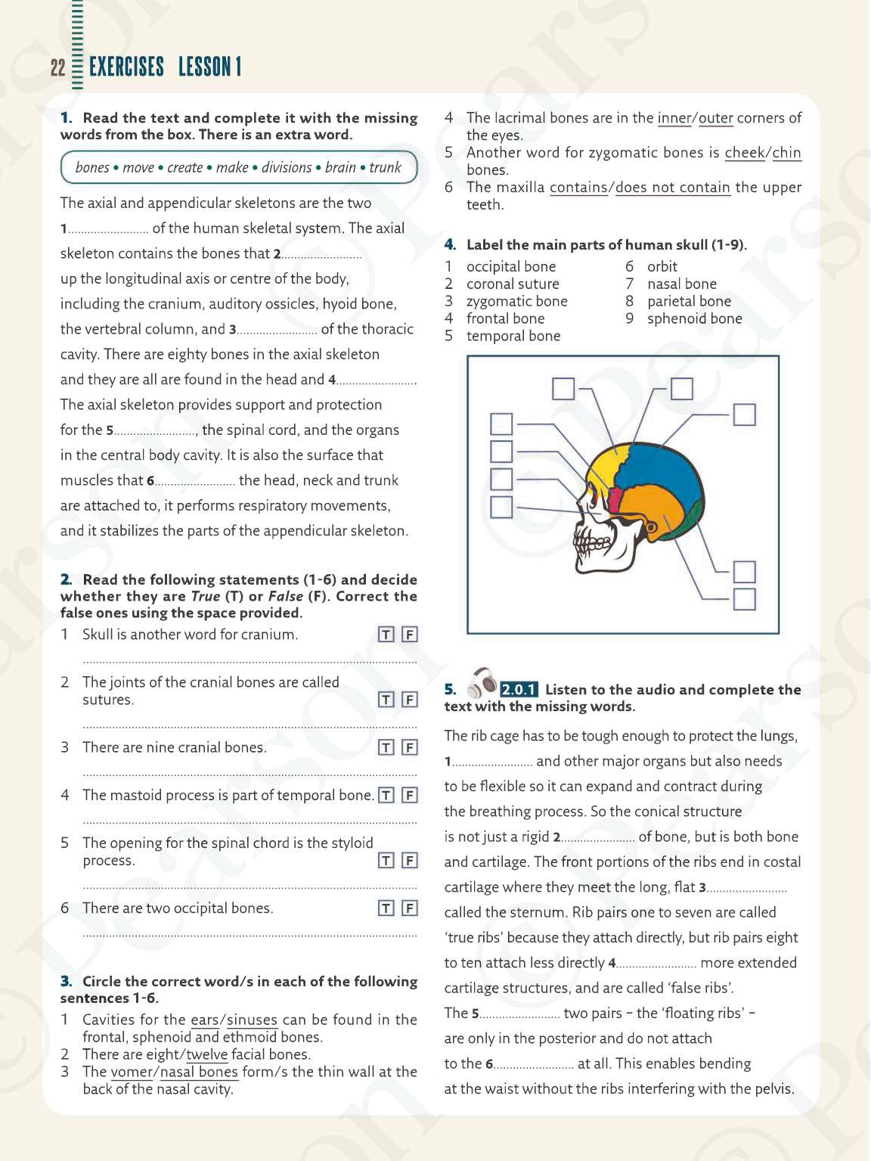
Activity

Slide 30
Lesson 1

Slide 31
Activity

Slide 32

Lesson 1

Slide 33
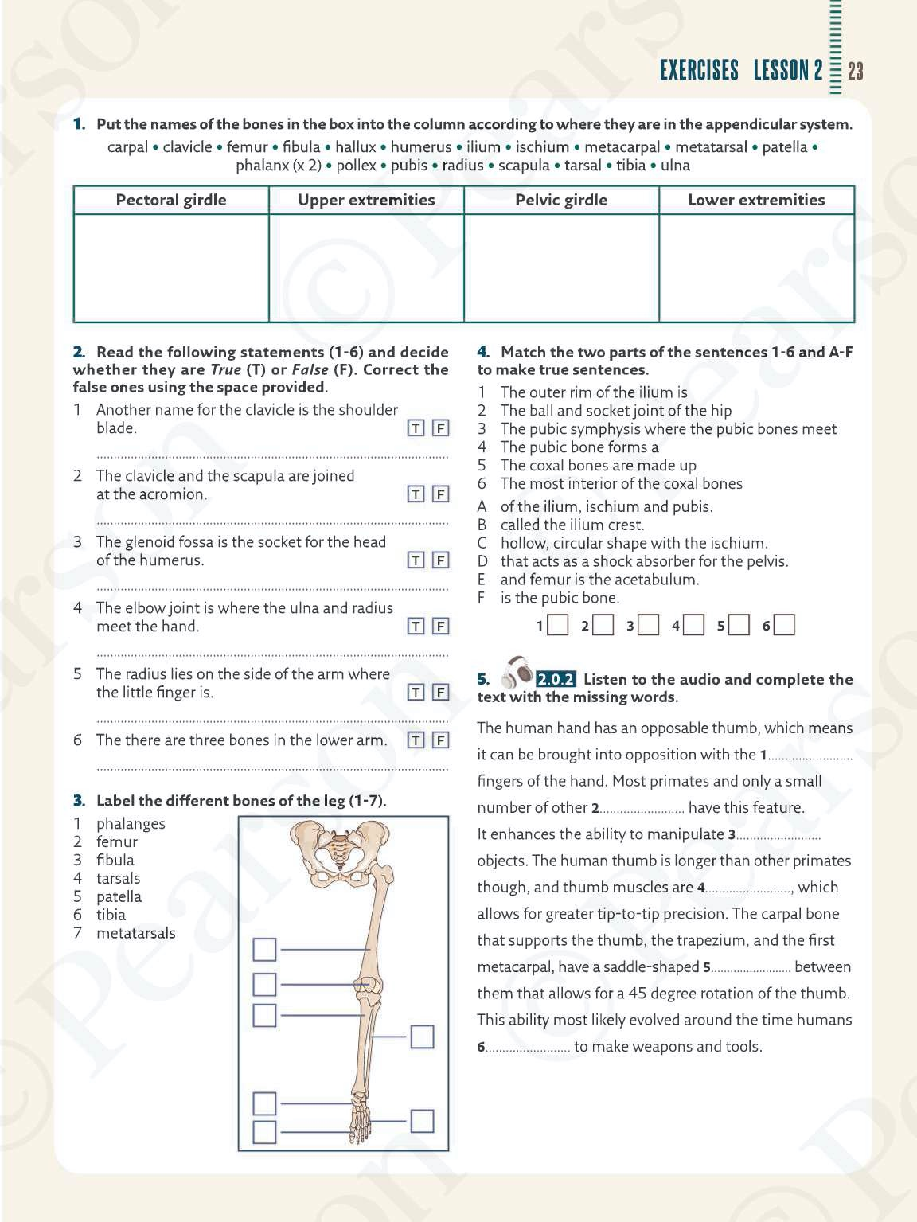
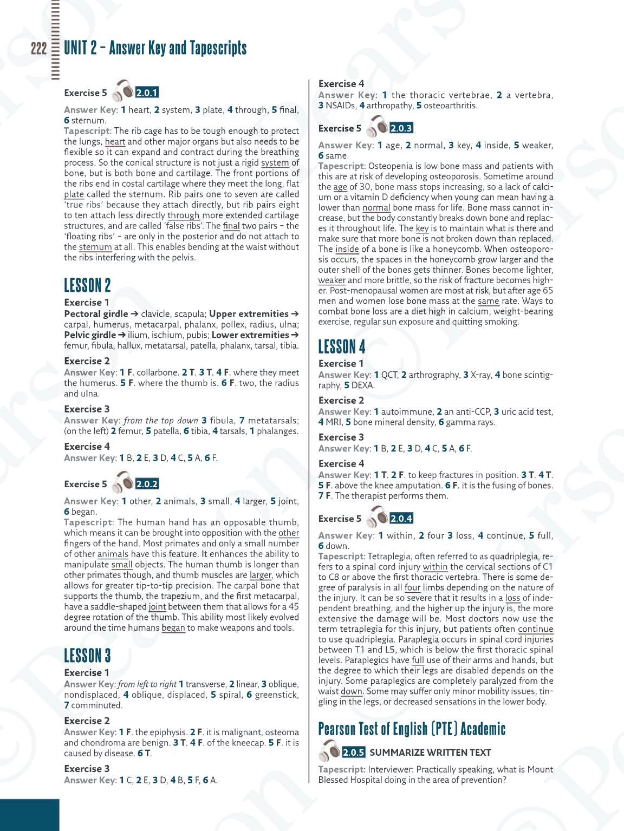
Activity

Slide 34
Activity

Slide 35

Activity

Slide 36
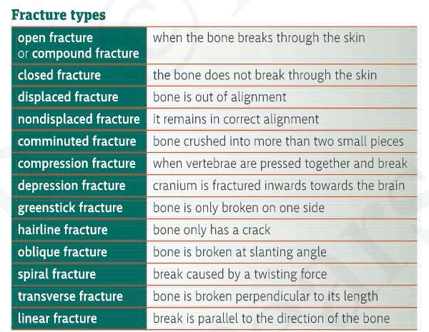
Lesson 3

Slide 37
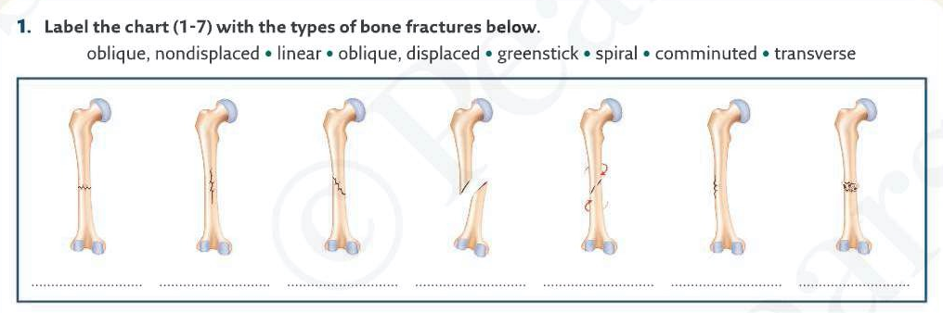
Activity

Slide 38
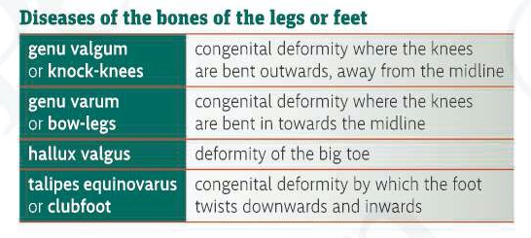
Lesson 3

Slide 39
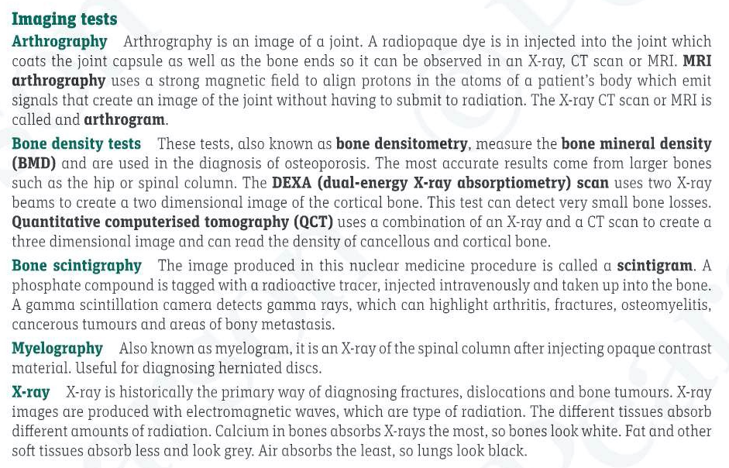
Lesson 4

Slide 40
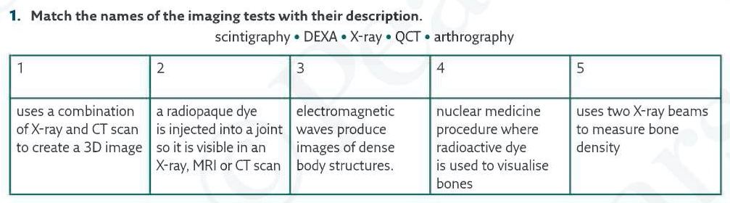
Activity

Slide 41
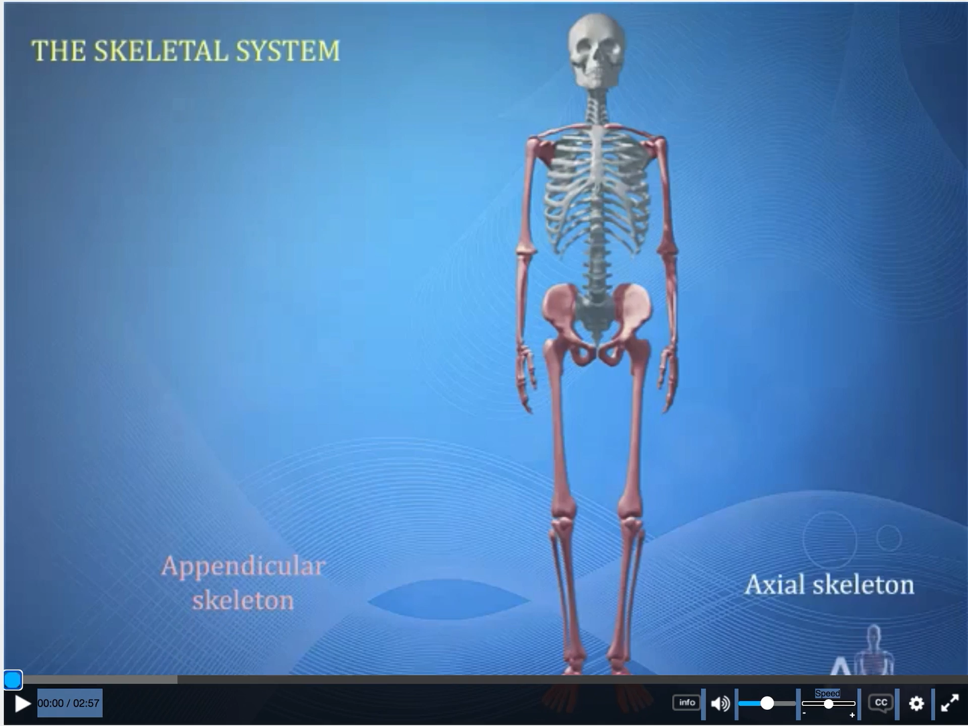
Animation from MyLab

Slide 42

Video from MyLab
Orthopaedics
Skeletal System, Osteoporosis

Slide 43
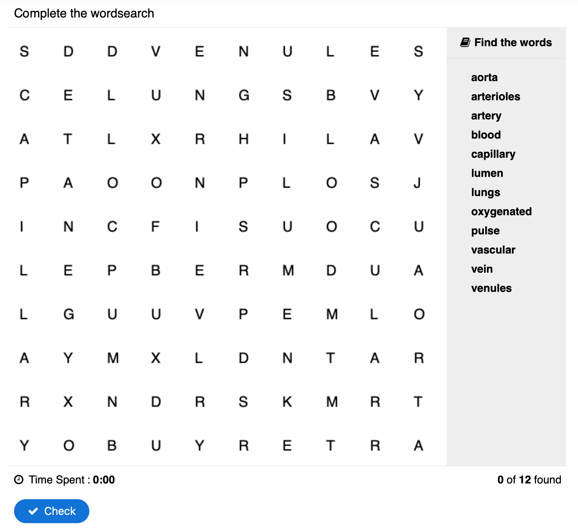
Interactive Activity from MyLab

Slide 44



Interactive Activity from MyLab

Slide 45


Interactive Activity from MyLab

Slide 46

Ready for the Exams! IELTS Academic

Slide 47

Ready for the Exams! Pearson Test of English (PTE) Academic

Slide 48

Ready for the Exams! Pearson Test of English (PTE) Academic

Slide 49

Ready for the Exams! Pearson Test of English (PTE) Academic

Slide 50
Ready for the Exams! Cambridge Assessment B2 First

Slide 51
Ready for the Exams!

Slide 52

The Latest Findings in…

Slide 53
Comprehension activities

Slide 54
Over to you!

Slide 55
Any questions?

Slide 56

Thank You!

Slide 57

Informazioni utili sul webinar
Materiali e registrazioni saranno disponibili qui
pearson.com/docenti/universita

Slide 58

Per informazioni sui prodotti e sulla formazione
contatta il tuo consulente universitario
pearson.com/contatti/consulenti-universitari
Per problemi tecnici
contatta il nostro supporto
pearson.it/supporto

